Slide 1
照明系统维护操作流程培训
培训讲师：
培训日期：

Slide 2
01
培训目标及培训要求
02
照明系统介绍
03
EPS维护操作流程
04
照明配电箱维护操作流程

Slide 3
培训目标及培训要求
培训目标
本课程针对润泽科技数据中心IDC部门运维团队人员进行，使相关人员掌握照明系统维护操作流程的相关步骤及操作过程中的安全注意事项等内容，以进一步提高润泽科技数据中心运维人员维护操作水平。
培训目标
该课程考核合格分数线为90分， 参训人员需要掌握维护操作流程相关操作步骤，安全注意事项等内容，确保操作人员熟知熟会。

Slide 4
01
培训目标及培训要求
02
照明系统介绍
03
EPS维护操作流程
04
照明配电箱维护操作流程

Slide 5
照明系统介绍
EPS简介：
英文全称为Emergency Power Supply(紧急电力供给)，是当今重要建筑物中，为了应急照明、事故照明、消防设施而采用的一种应急电源。它主要由输入单元、输出单元、充电模块、电池组、逆变器、监控器、输出切换装置等部分组成，该系统能够在应急状态下提供紧急供电。

Slide 6
照明系统介绍
类别：
EPS应急电源规格很多，按输入方式可分为单相220V和三相380V;按输出方式可分为单相、三相及单、三相混合输出;安装形式有落地式、壁挂式和嵌墙式三种;容量有从0.5kW到800kW各个级别;按服务对象可分为动力负载和应急照明两种;其备用时间一般有90~120分钟，如有特殊要求还可按设计要求配置备用时间。因此EPS应急电源能满足我们一般工程中的需要。

Slide 7
照明系统介绍
工作原理：
产品由互投装置、自动充电机、逆变器及蓄电池组等组成。在交流电网正常时逆变器不工作，经过互投装置给重要负载供电。当交流电网断电后，互投装置将会立即投切至逆变电源供电。当电网电压恢复时，互投装置将会投切至交流电网供电。

Slide 8
照明系统介绍
配置：
1、每台EPS配置 16块120AH12V后备蓄电池。
2、每模组每层配置1台EPS。
3、每台EPS设计额定输出功率为9KW。
4、每台EPS备用放电时间为90分钟。

Slide 9
01
培训目标及培训要求
02
照明系统介绍
03
EPS维护操作流程
04
照明配电箱维护操作流程

Slide 10
EPS维护操作流程
先提条件及安全保障
序号 | 准备工作及回退计划
1 | 经过相关领导及部门的变更审批流程；
2 | 通报监控值班人员。
3 | 穿戴必备的个人防护用品；
4 | 维护工作应至少2人配合进行，互相监护；
5 | MOP程序文档及维护记录表；
6 | 手动工具类，包括绝缘螺丝批组1套、扳手组1套、套筒组1套、手钳组1套；
7 | 卫生清洁工具，包括真空吸尘器1台、除尘毛刷1个、干抹布若干；
8 | 检测仪器仪表，包括温湿度计1个、万用表1个、钳流表1个、点温仪1个；
9 | 安全防护用品，包括长袖纯棉工作服、护目镜、安全鞋、隔音耳罩、防护手套；
10 | 维护作业过程中若发生异常，不可强行操作，应立即停止操作，对设备问题进行讨论、判定，采取恢复回退操作或隔离措施，待查明问题并修复完成后方可继续按照标准操作程序进行操作。

Slide 11
EPS维护操作流程
运行环境检查
序号 | 操作步骤
1 | 检查确认设备周边无杂物堆放，无易燃易爆物品；
2 | 检查机房内部没有异响、异味、孔洞、漏水等情况；
3 | 设备周围没有影响设备操作的杂物。

Slide 12
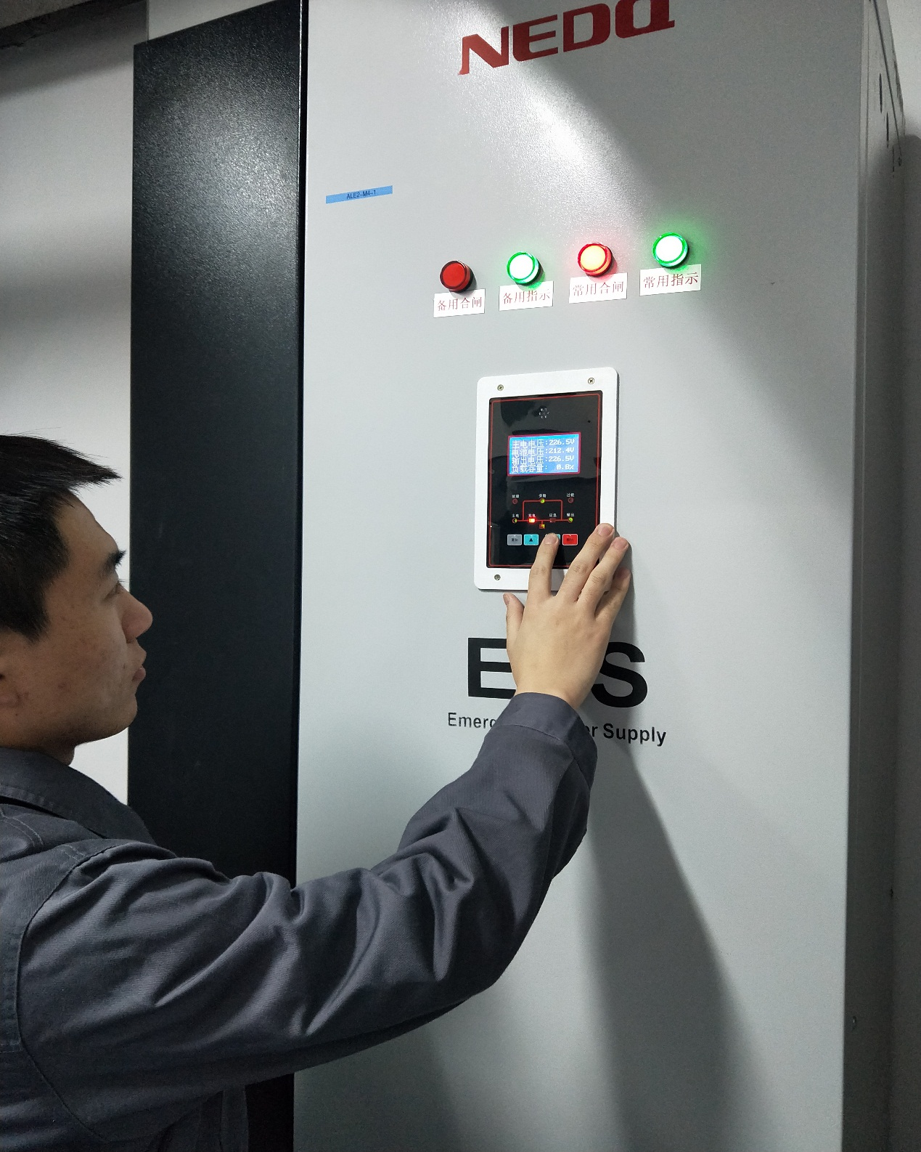
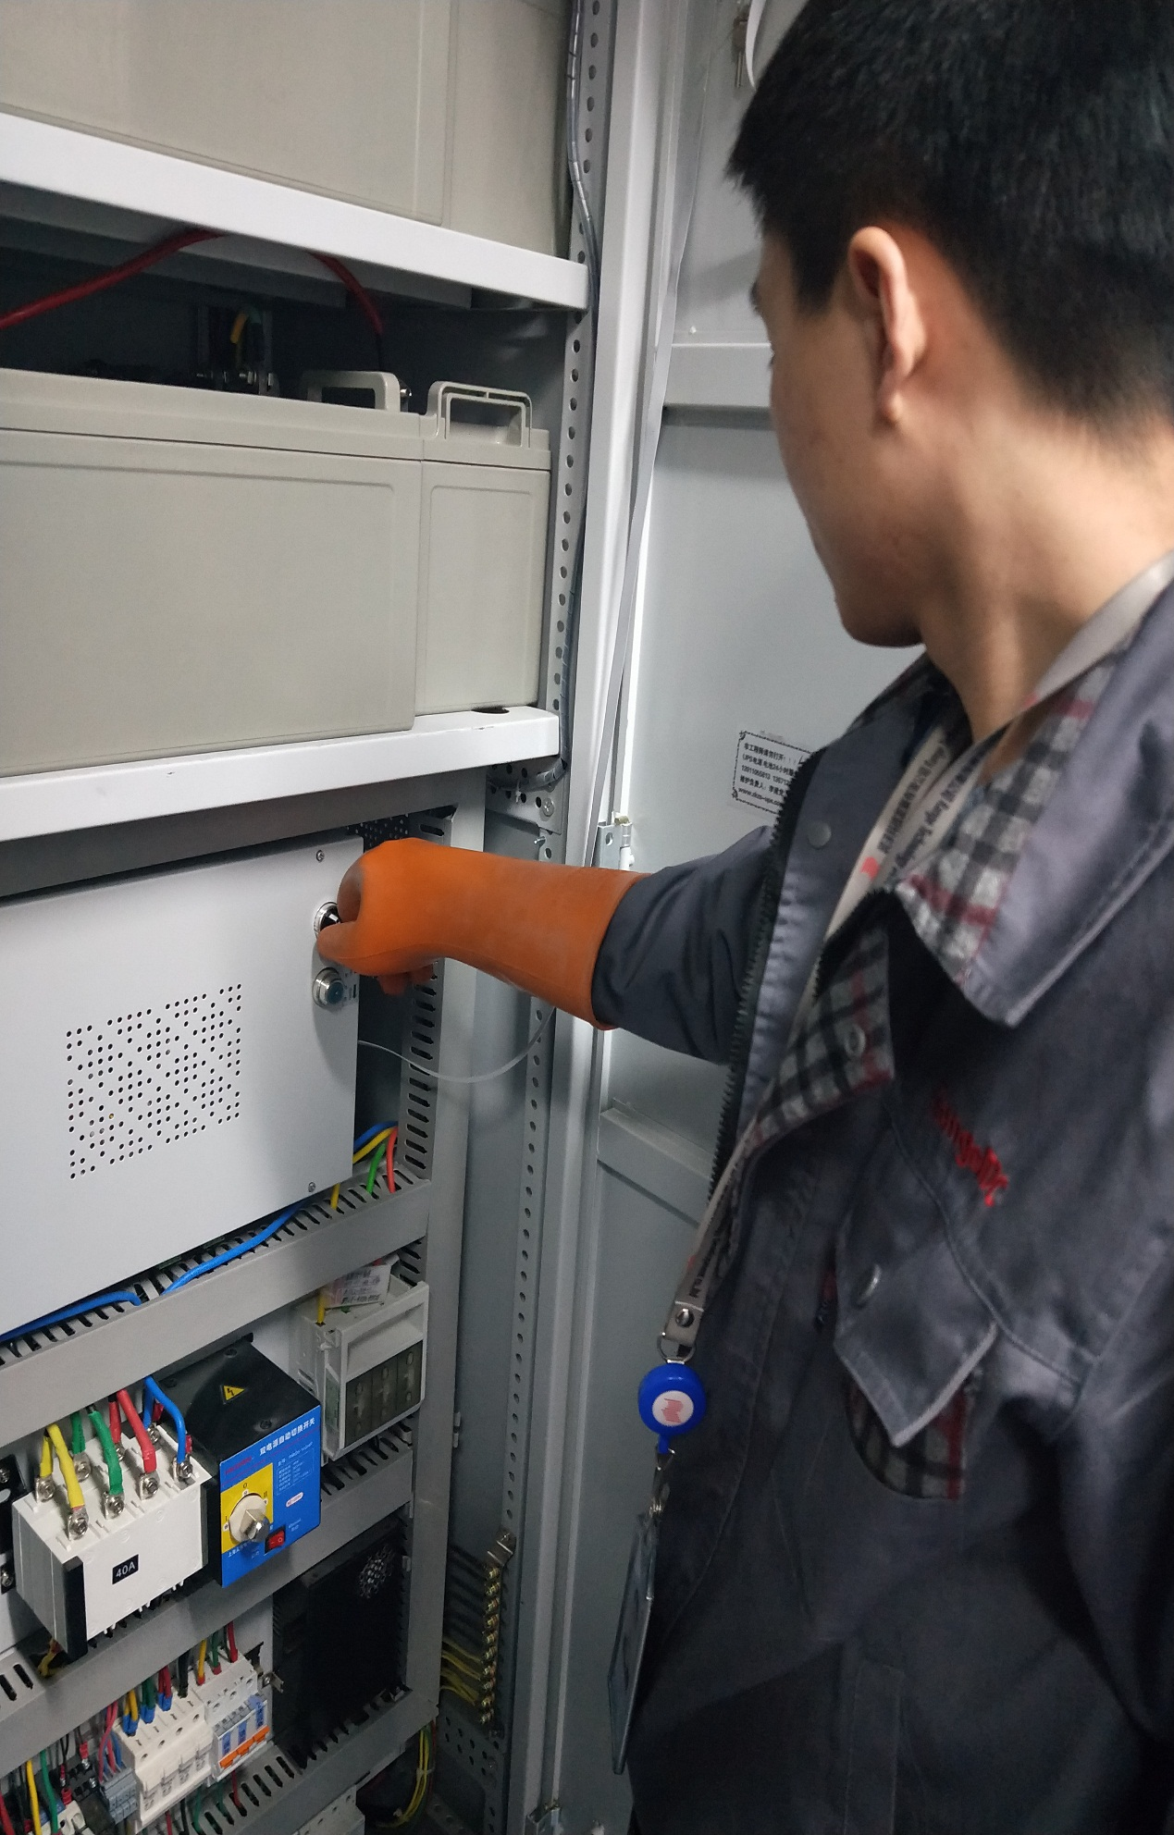
EPS维护操作流程
EPS柜内一次线紧固
1、 查看EPS主机运行正常，无异常告警；
2、戴好绝缘手套，将柜内EPS电源启动旋钮开关打至关闭位

Slide 13
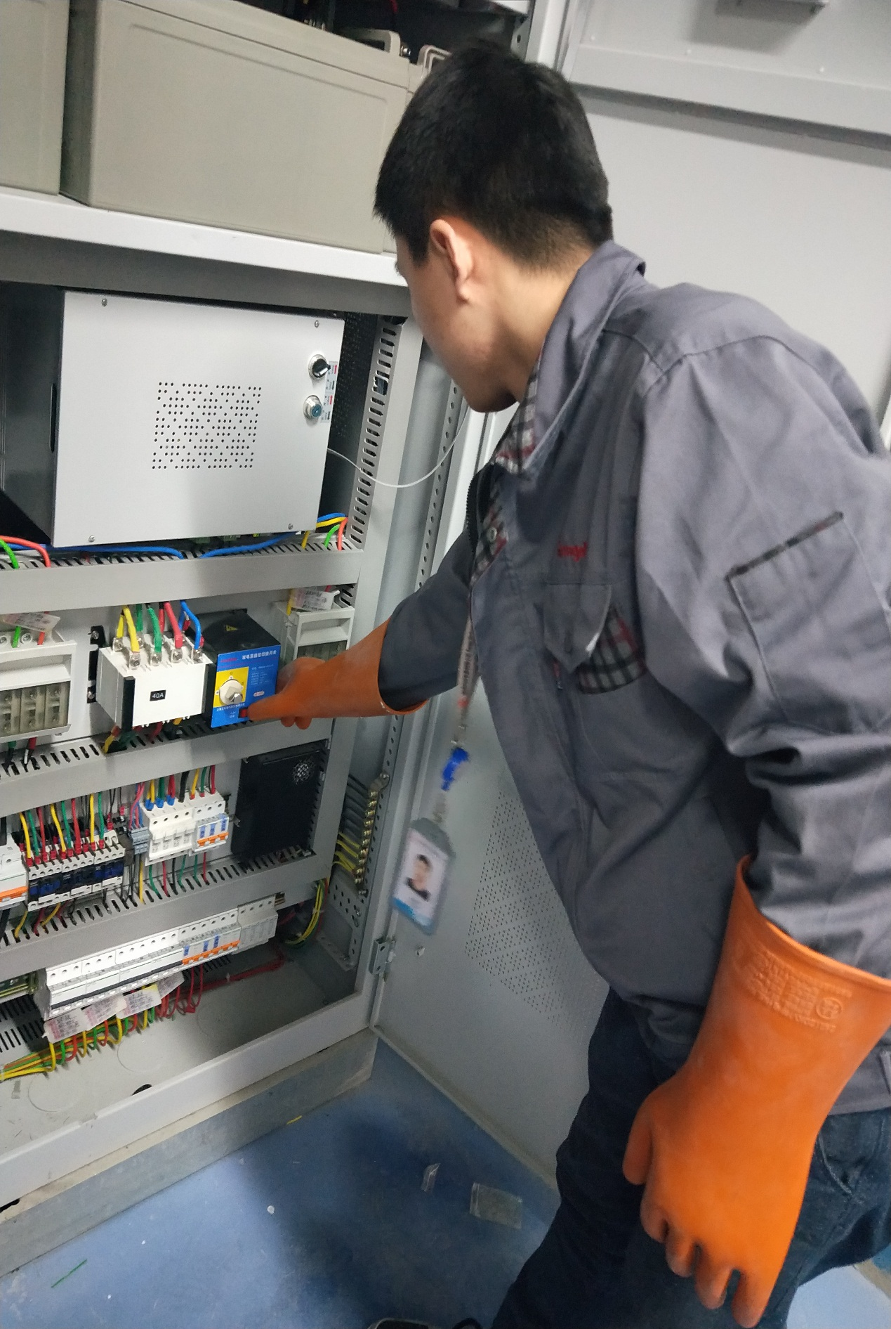
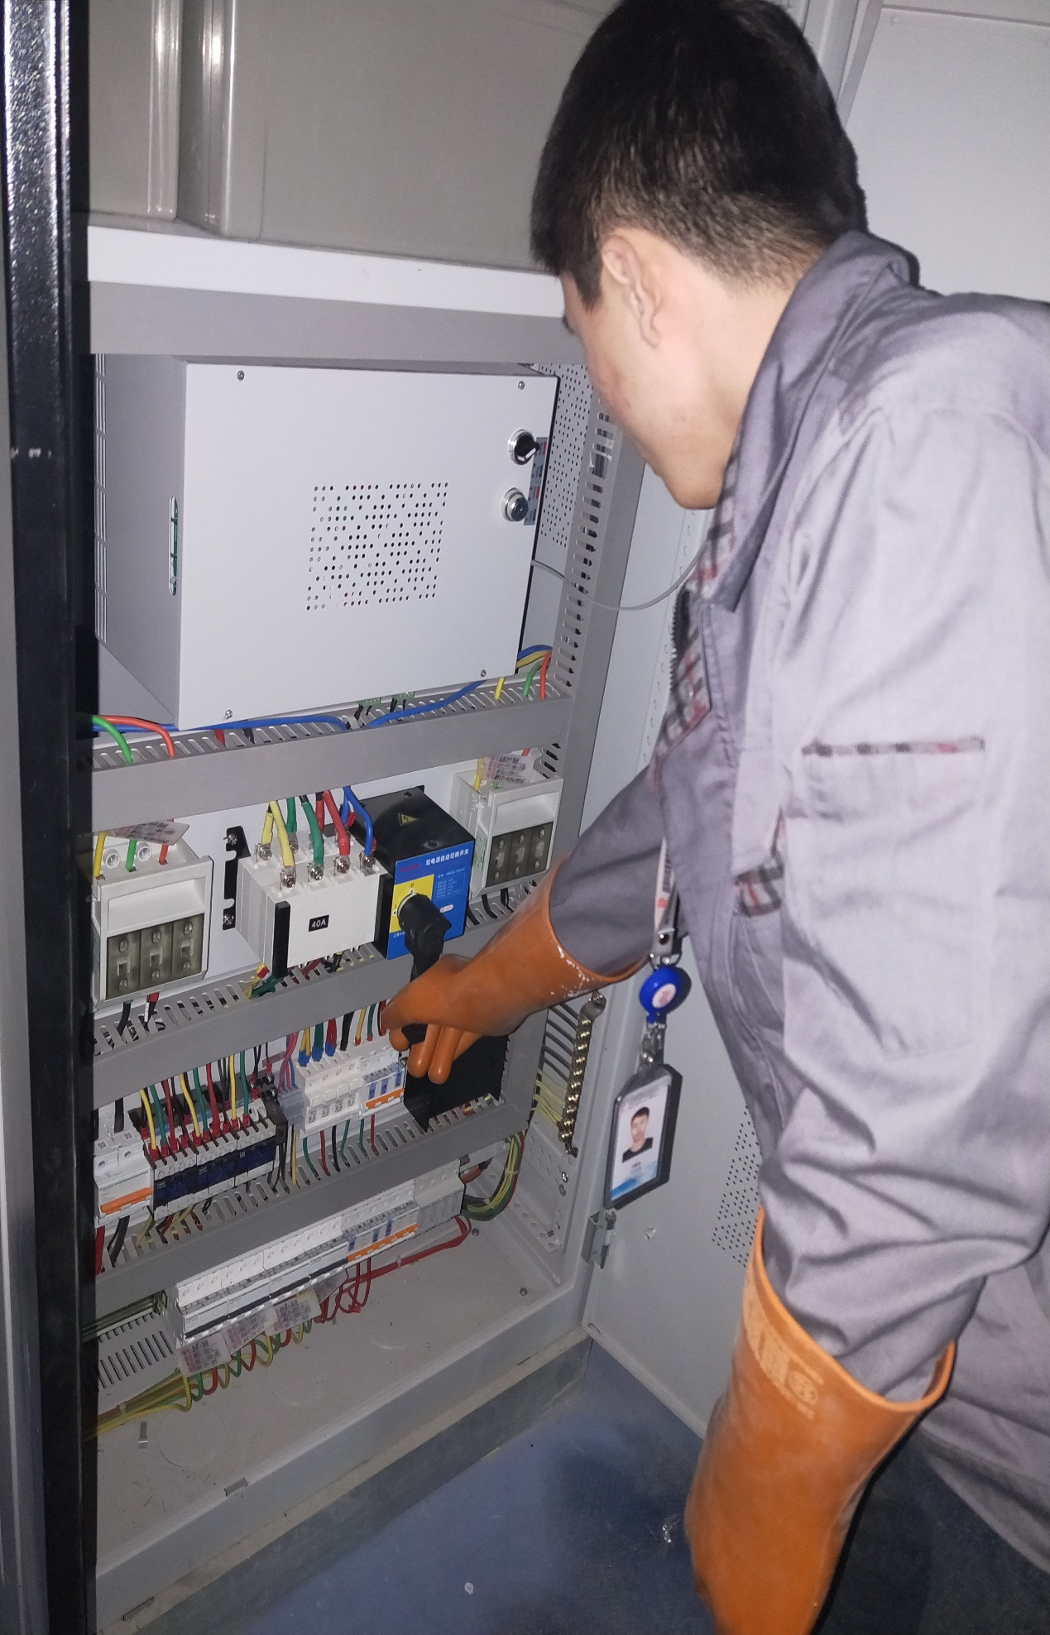
EPS维护操作流程
EPS柜内一次线紧固
3、 打开EPS柜门，将柜内ATS双电源转换控制开关拨至手动位；
4、 将ATS手动切换至分位（中间位置）此时末端设备会断电

Slide 14
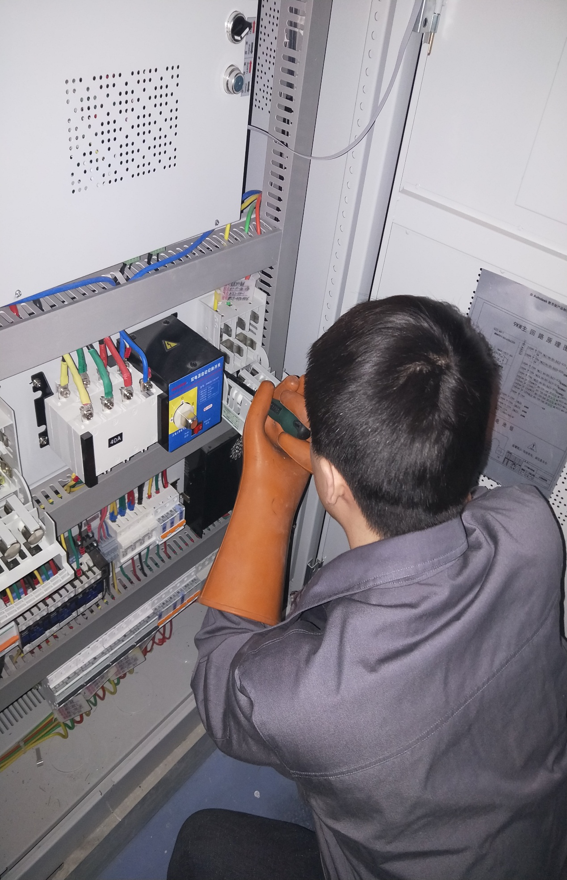
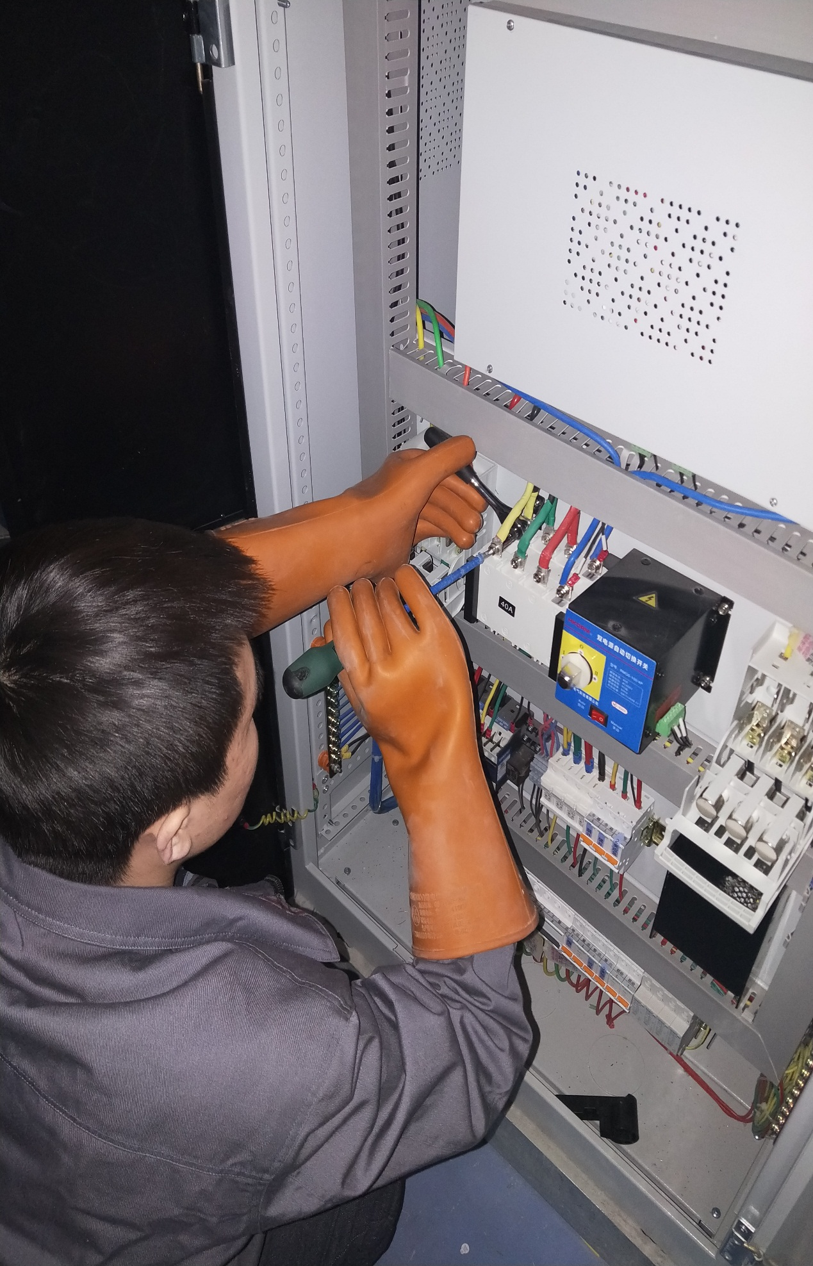
EPS维护操作流程
EPS柜内一次线紧固
5、 将A、B路熔断器开关拔出，并用十字螺丝刀紧固一次线
6、 用10#套筒扳手和十字螺丝刀紧固ATS一次线螺丝

Slide 15
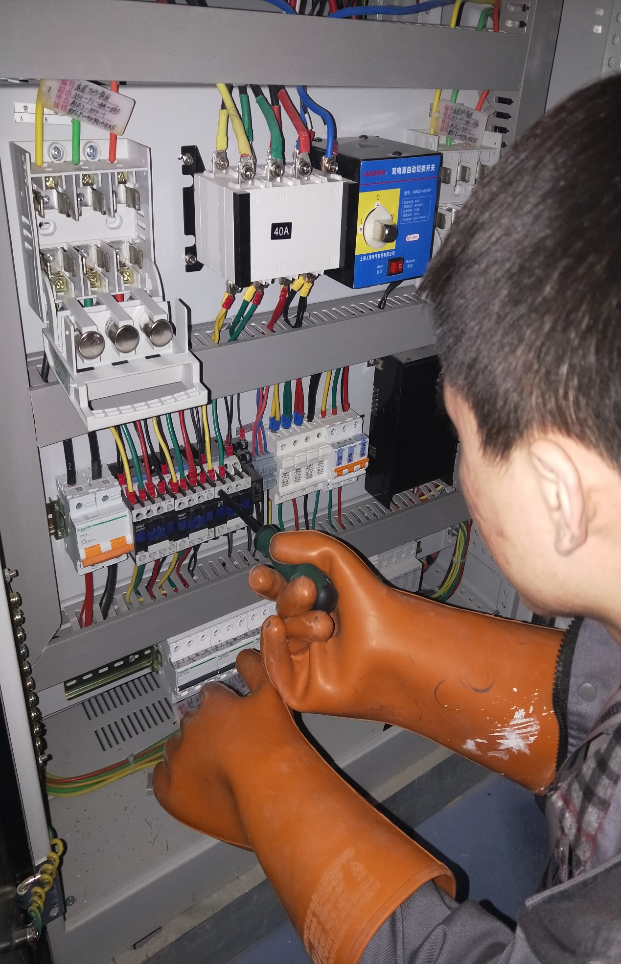
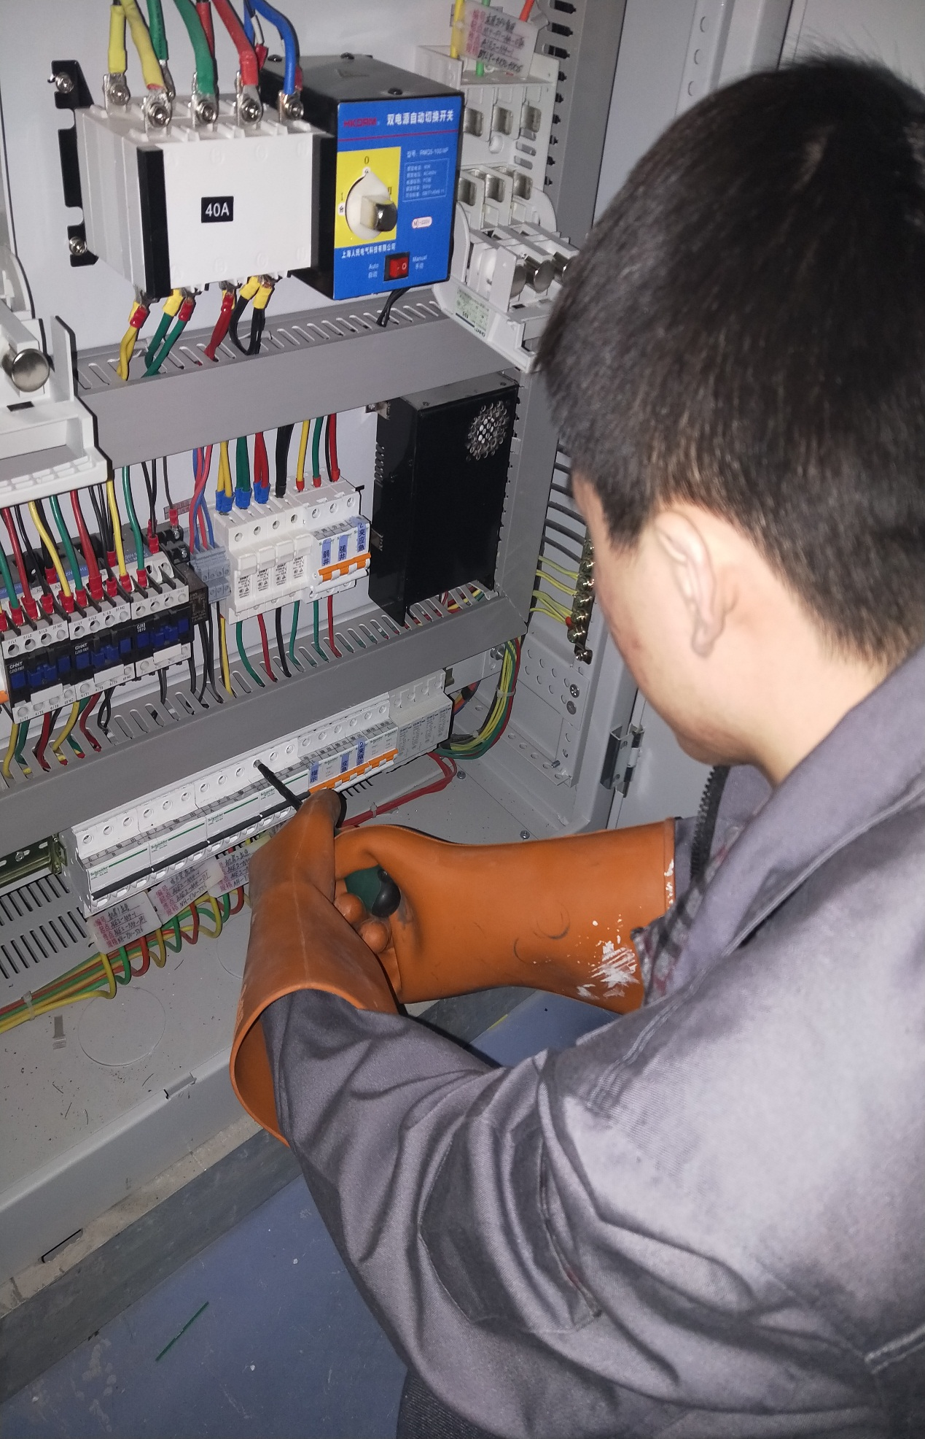
EPS维护操作流程
EPS柜内一次线紧固
7、 用螺丝刀紧固各接触器一次线螺丝
8、 用螺丝刀紧固各输出支路断路器螺丝

Slide 16
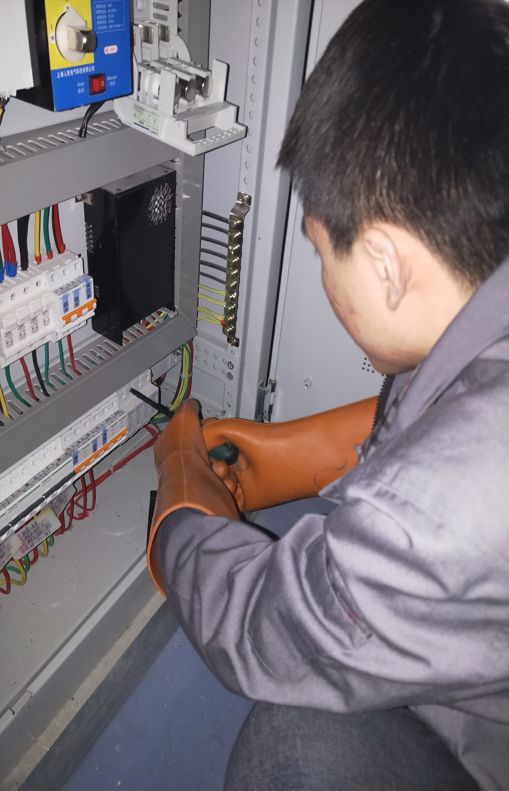
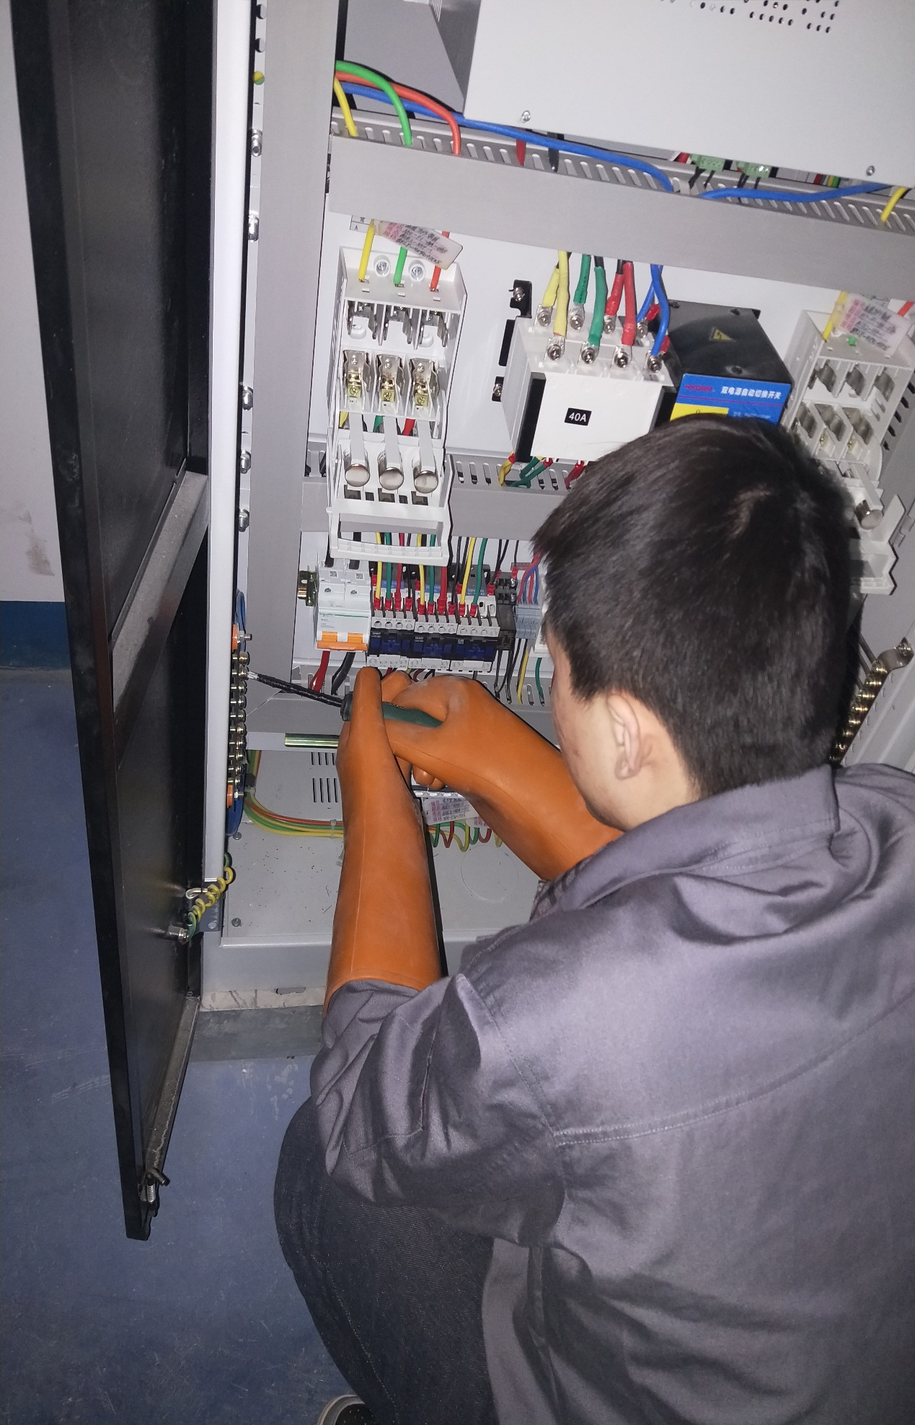
EPS维护操作流程
EPS柜内一次线紧固
10、 用螺丝刀紧固零线母排螺丝；
9、 用螺丝刀紧固浪涌保护器螺丝

Slide 17
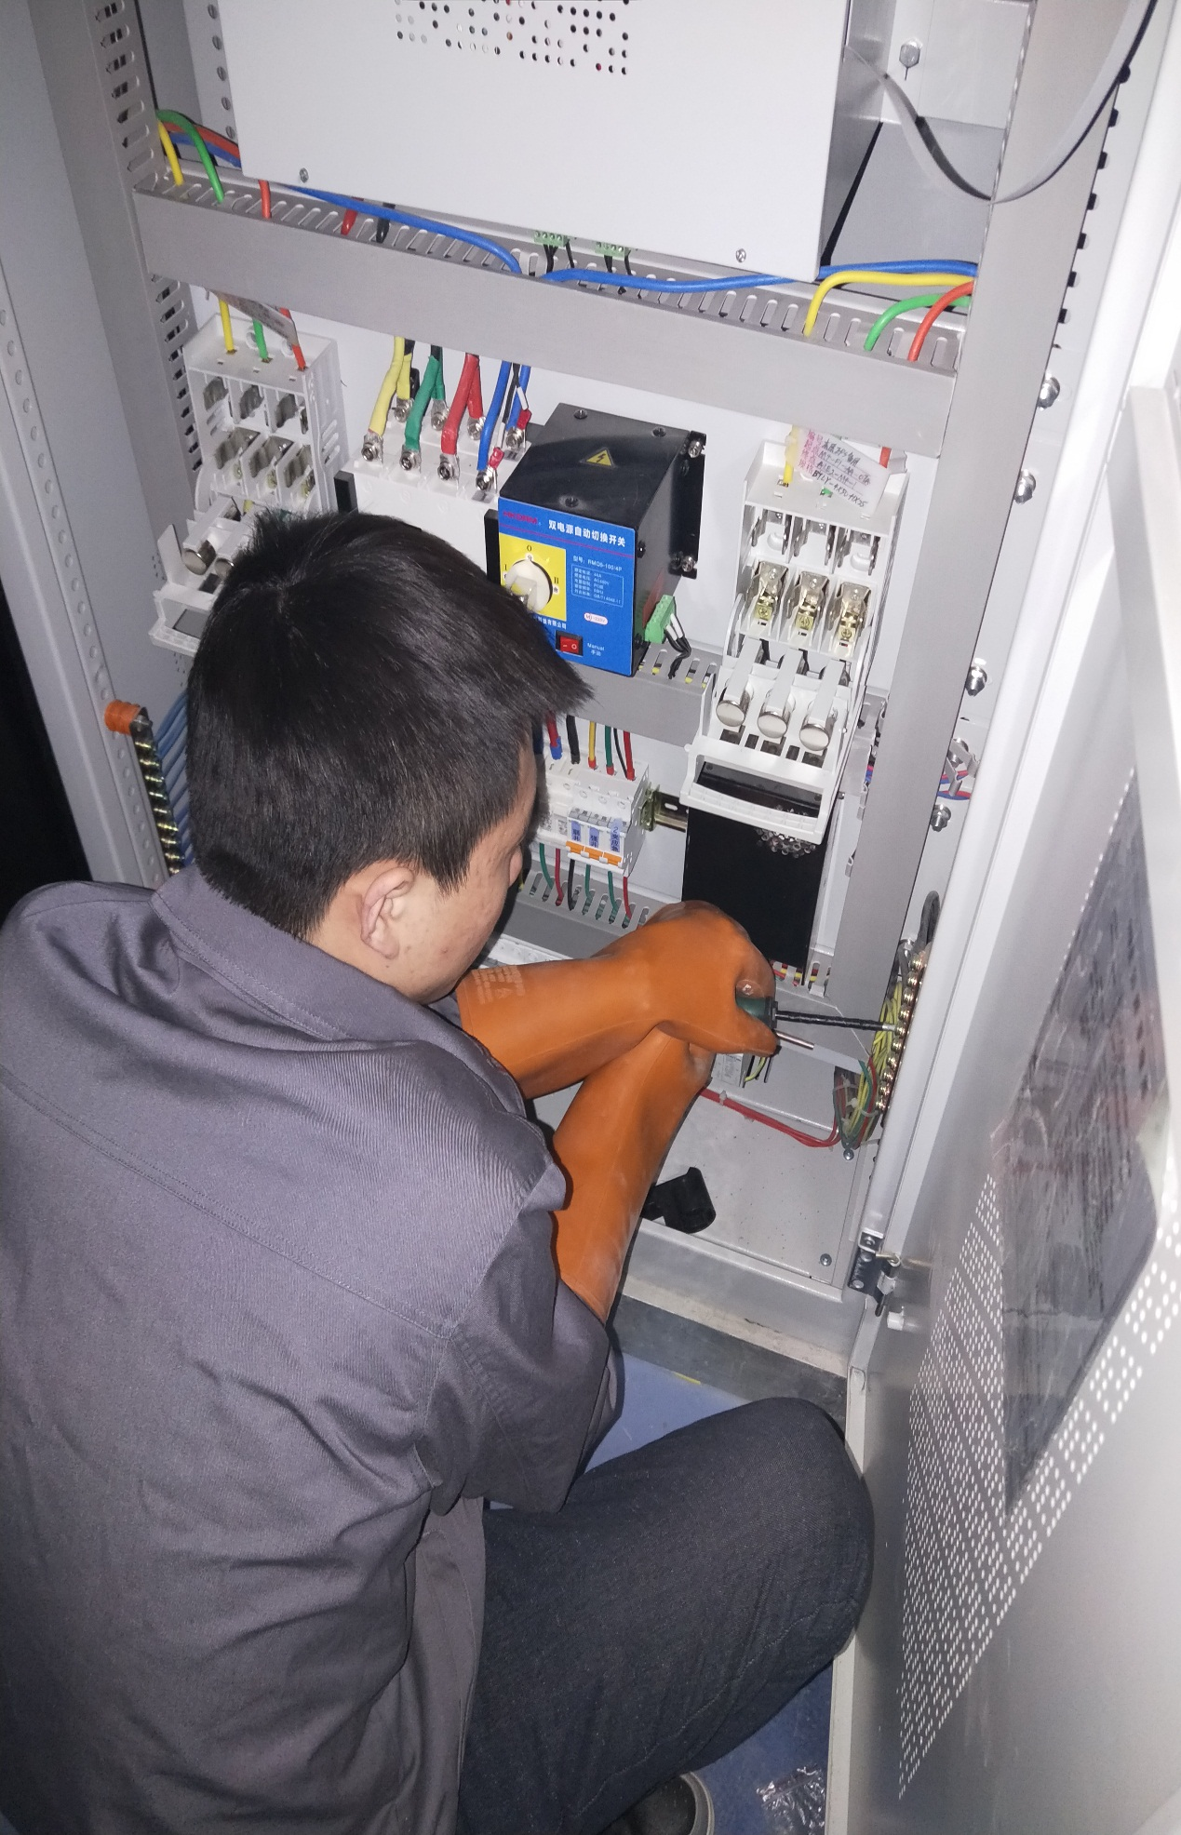
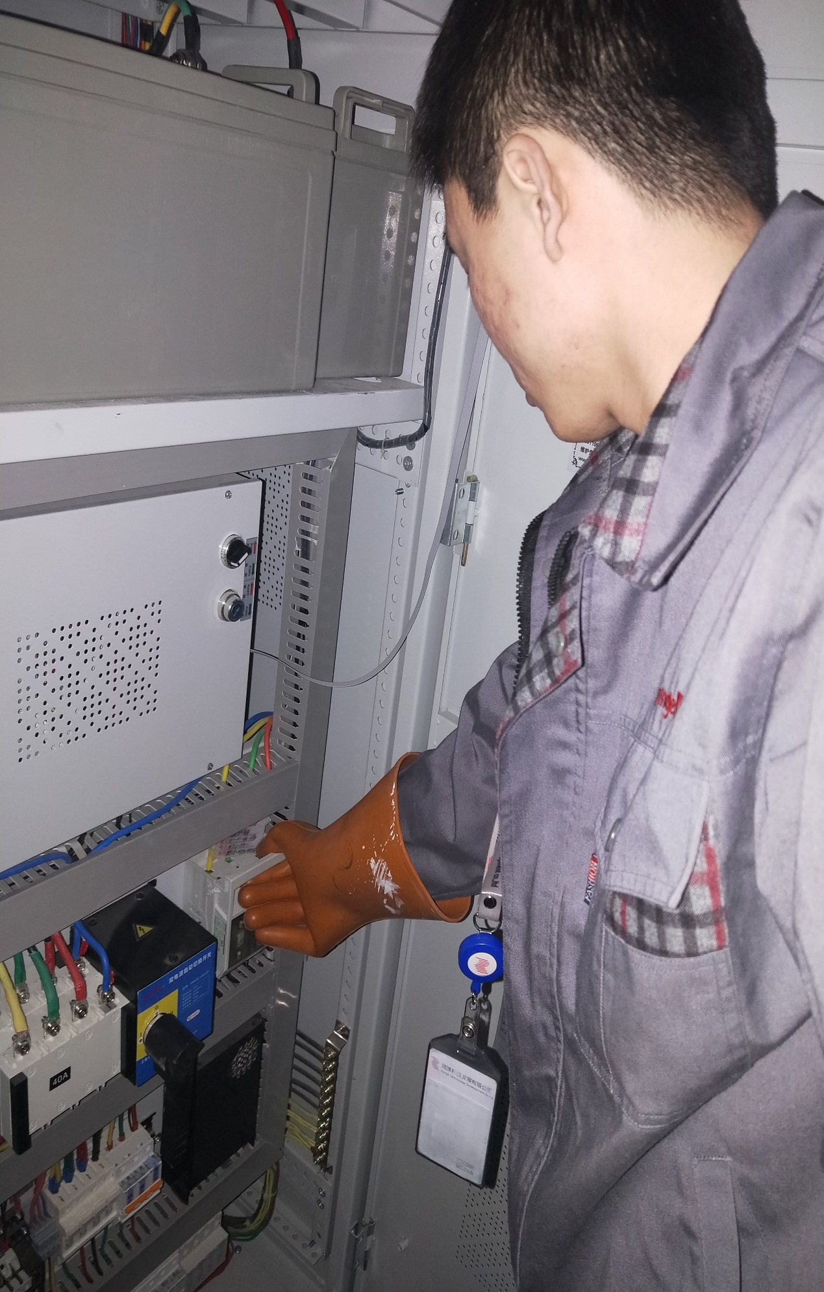
EPS维护操作流程
EPS柜内一次线紧固
12、检查完毕，将A\B路熔断器开关投入至合闸位；
11、 用螺丝刀紧固地线母排螺丝；

Slide 18
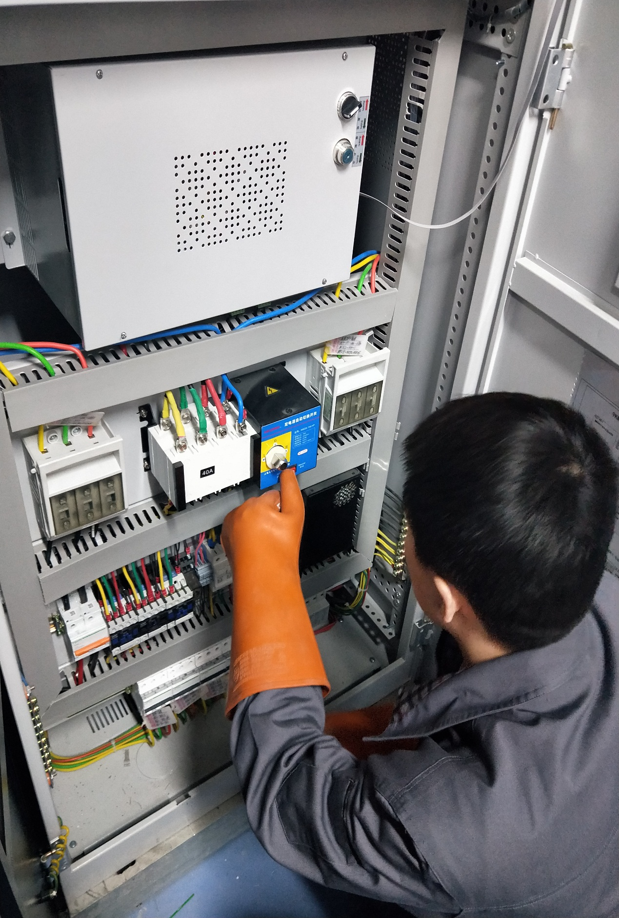
EPS维护操作流程
EPS柜内一次线紧固
13、将ATS双电源转换控制开关拨至自动位，此时ATS电源会自动转换至常用电源合闸；
14、 将柜内EPS电源启动旋钮开关打至开启位

Slide 19
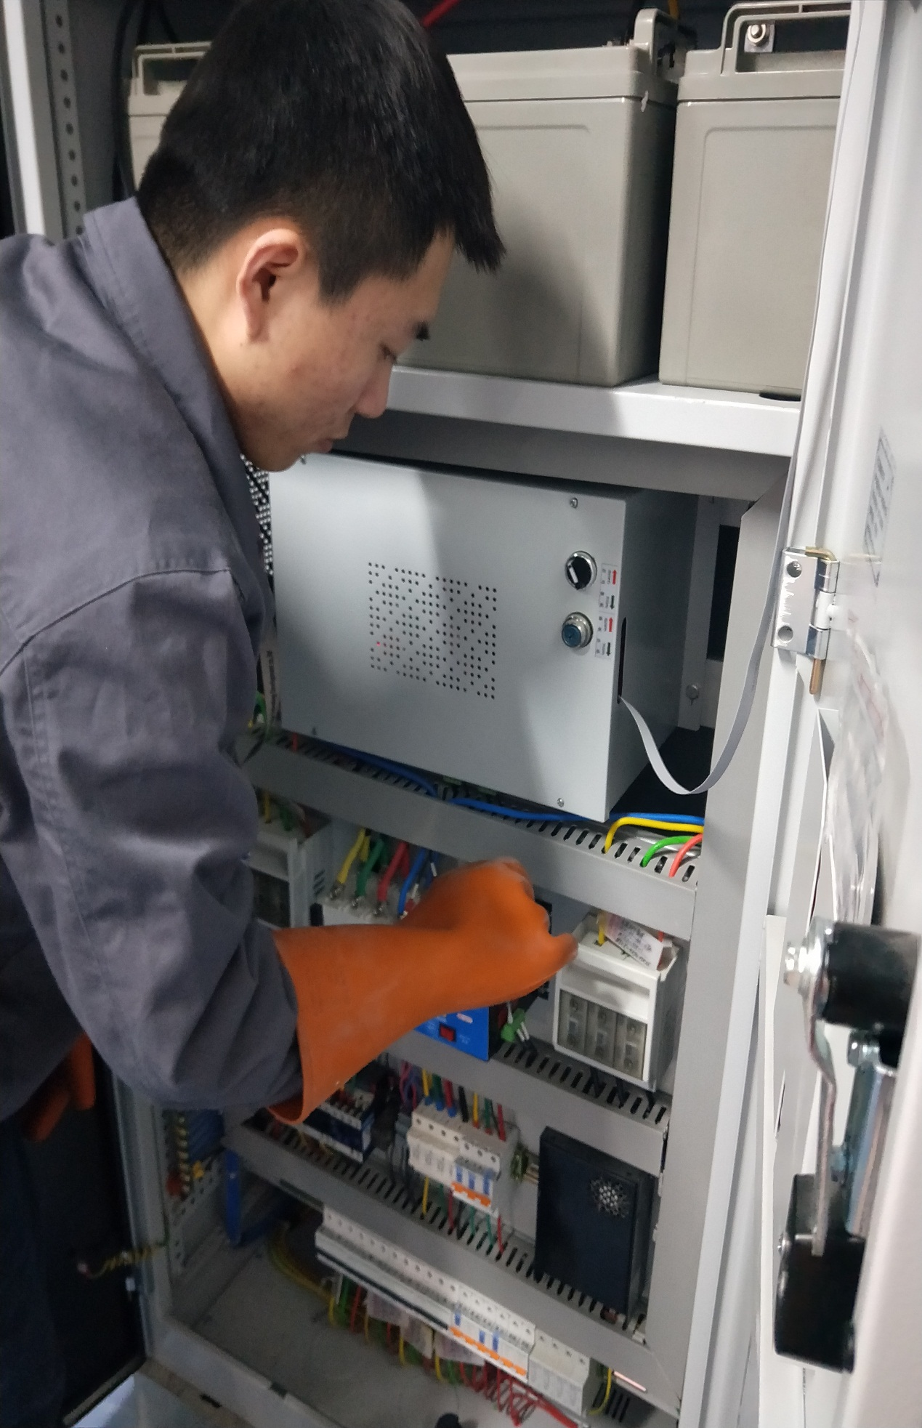
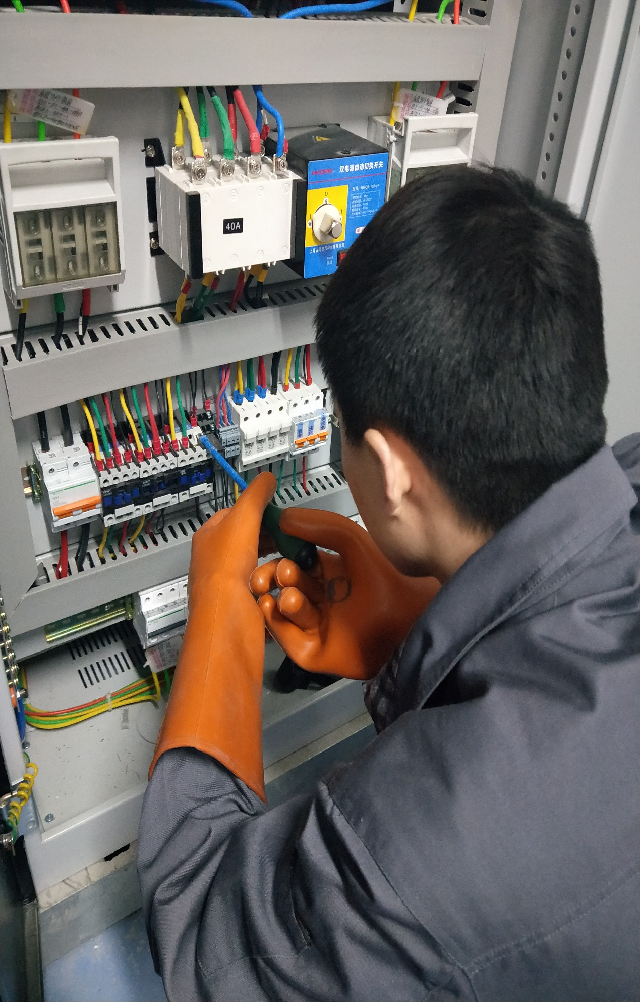
EPS维护操作流程
EPS柜内二次线紧固
2、 用螺丝刀紧固各接触器二次线螺丝
1、 戴好绝缘手套，用螺丝刀紧固ATS二次线螺丝

Slide 20
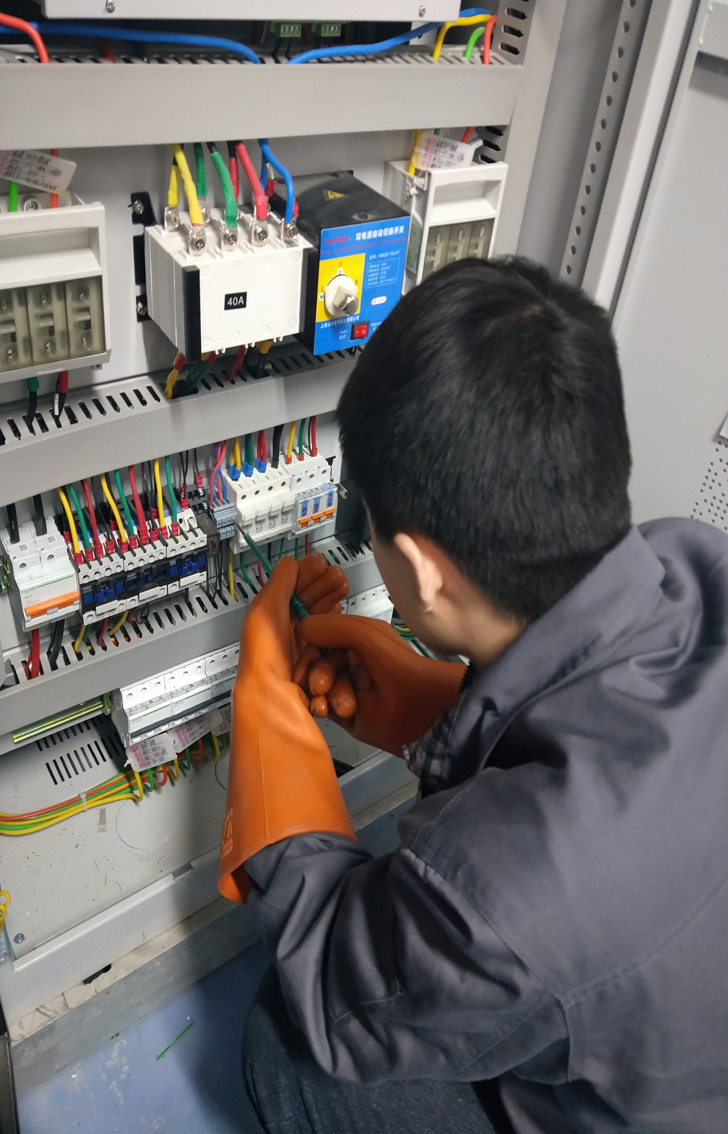
EPS维护操作流程
EPS柜内二次线紧固
3、 用螺丝刀紧固二次线端子排螺丝

Slide 21

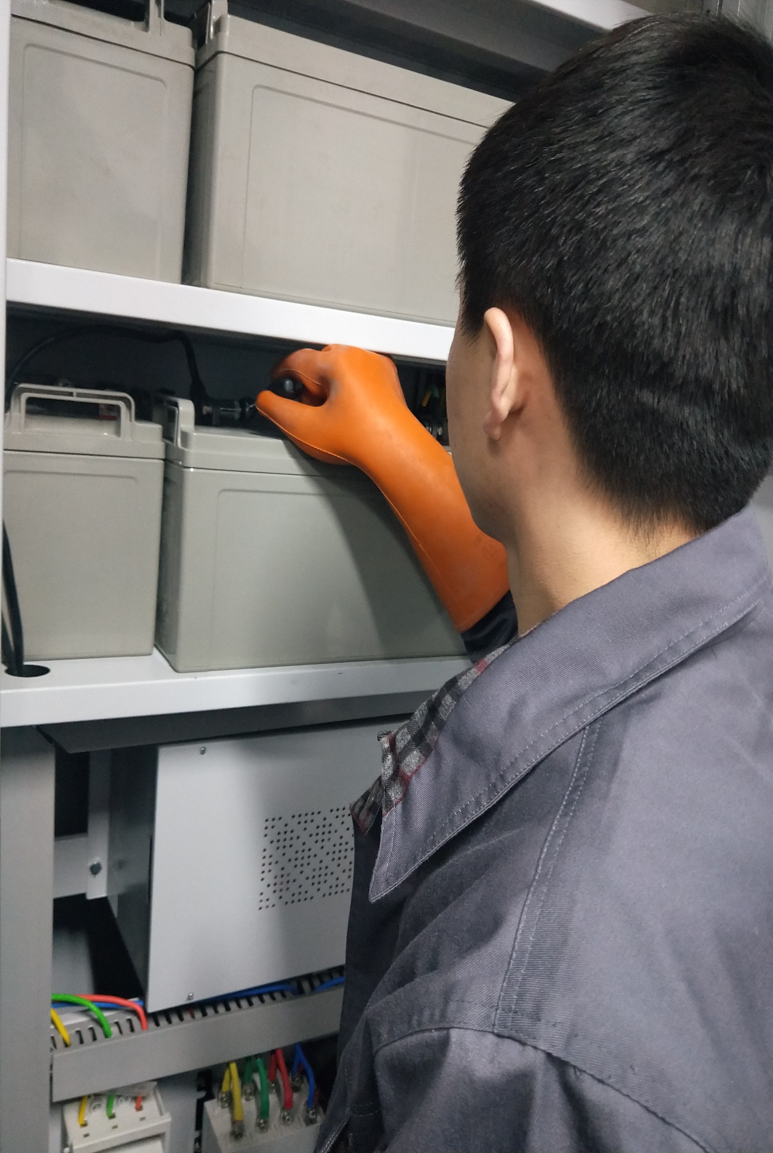
EPS维护操作流程
EPS电池维护
2、 戴好绝缘手套，打开柜门，用14#套筒扳手对电池接线柱螺丝进行紧固
1、 查看EPS主机运行正常、无异常告警，并记录电池电压

Slide 22
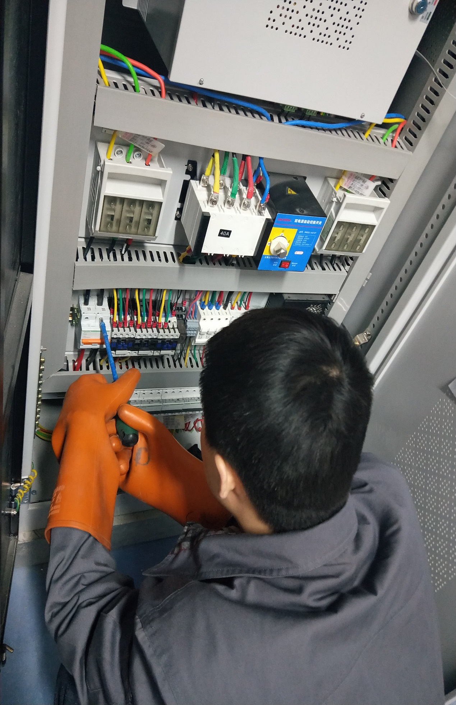
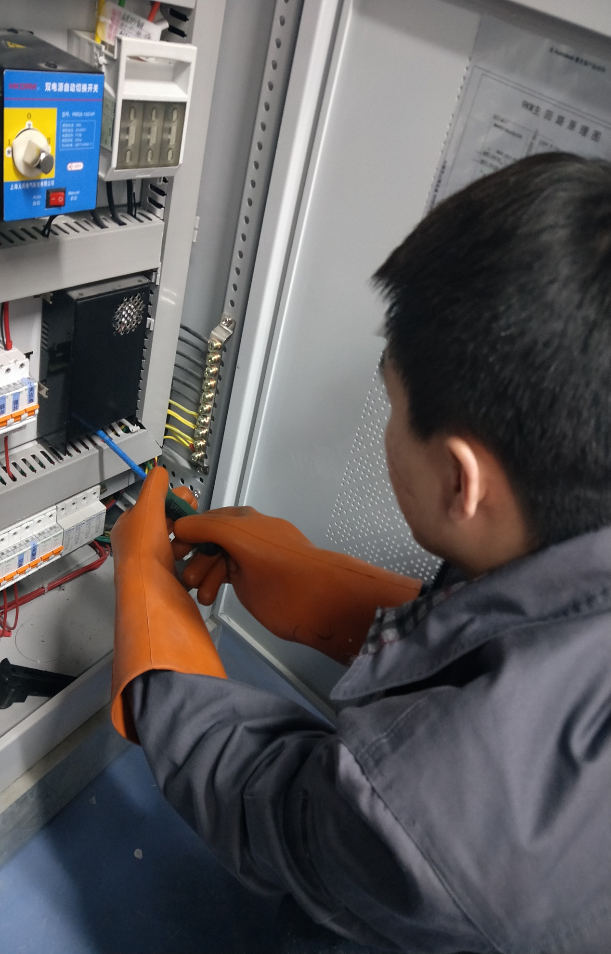
EPS维护操作流程
EPS电池维护
3、 用螺丝刀对电池断路器螺丝进行紧固
4、 用螺丝刀对电池充电机线路螺丝进行紧固

Slide 23
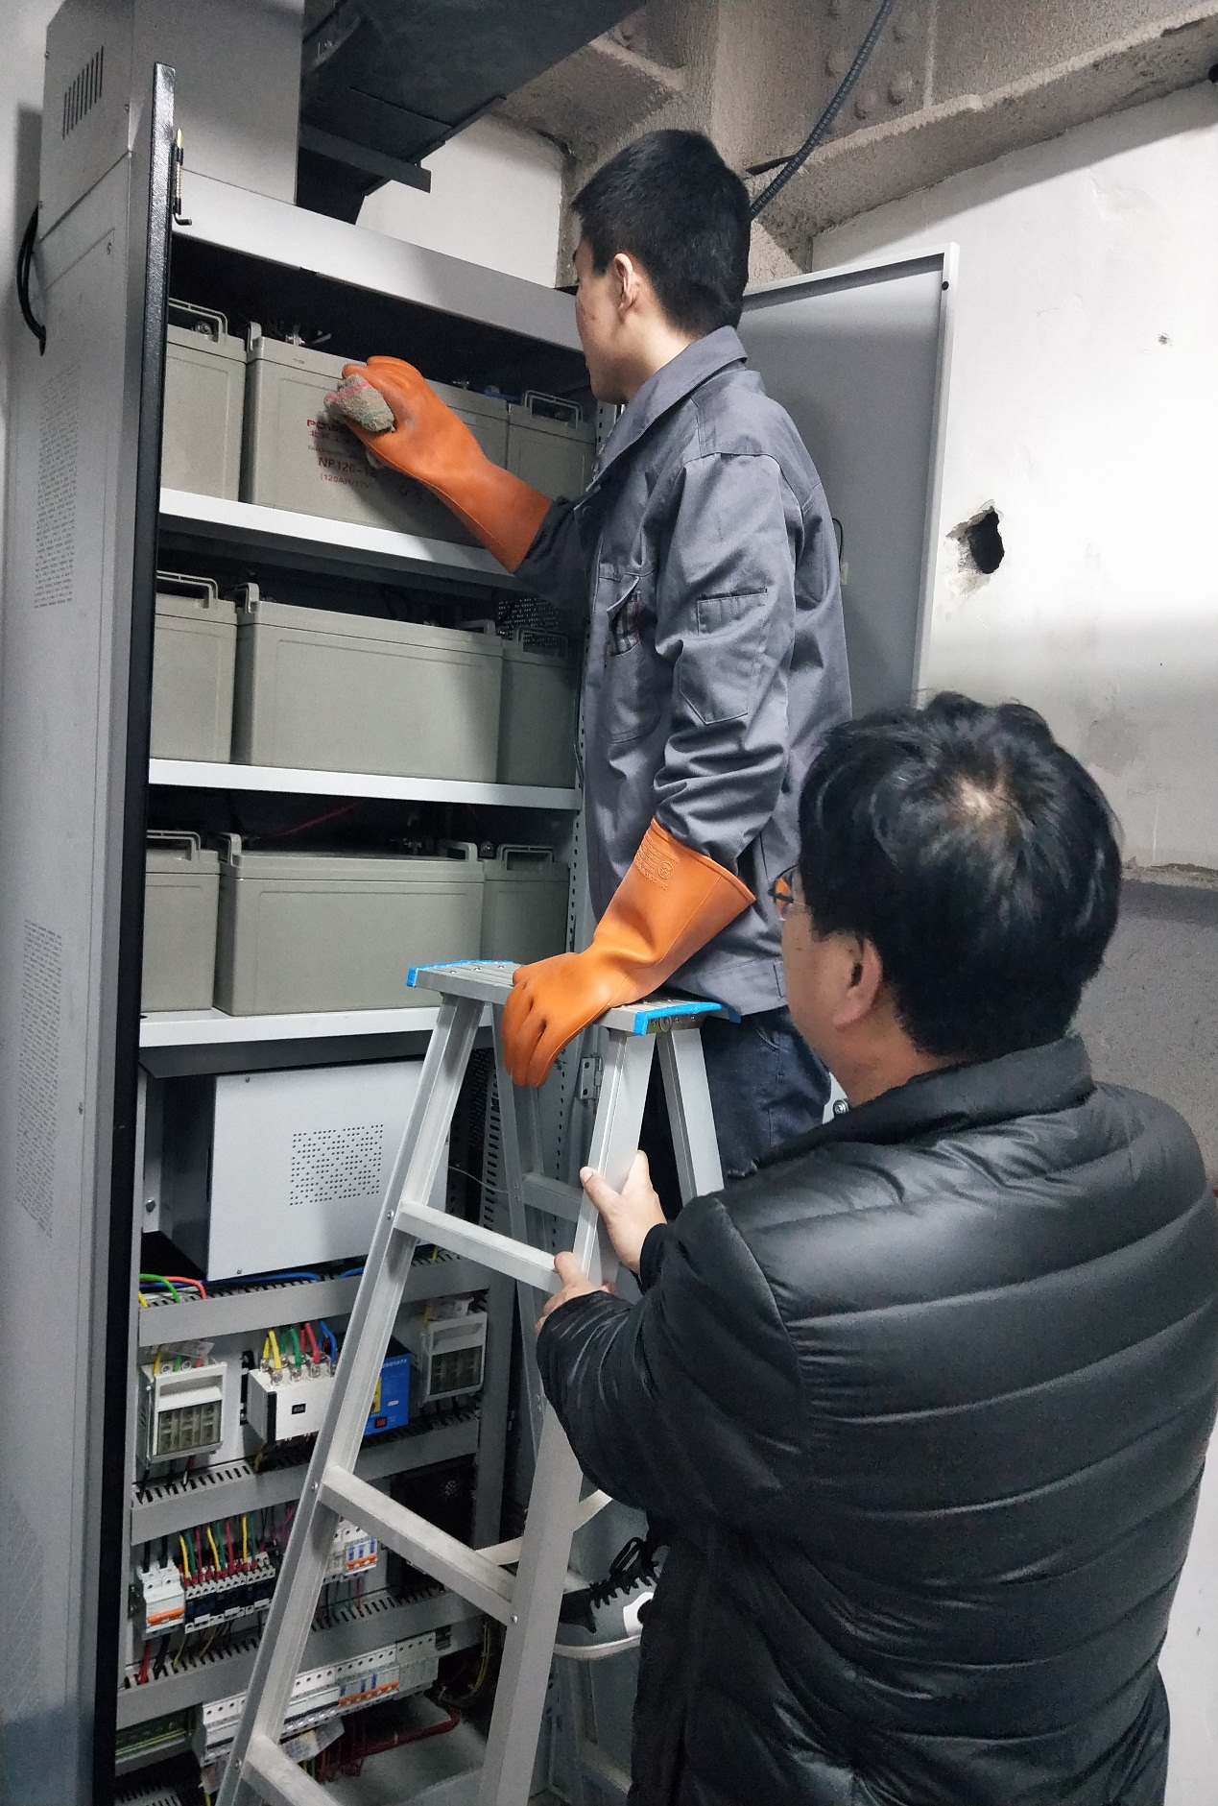
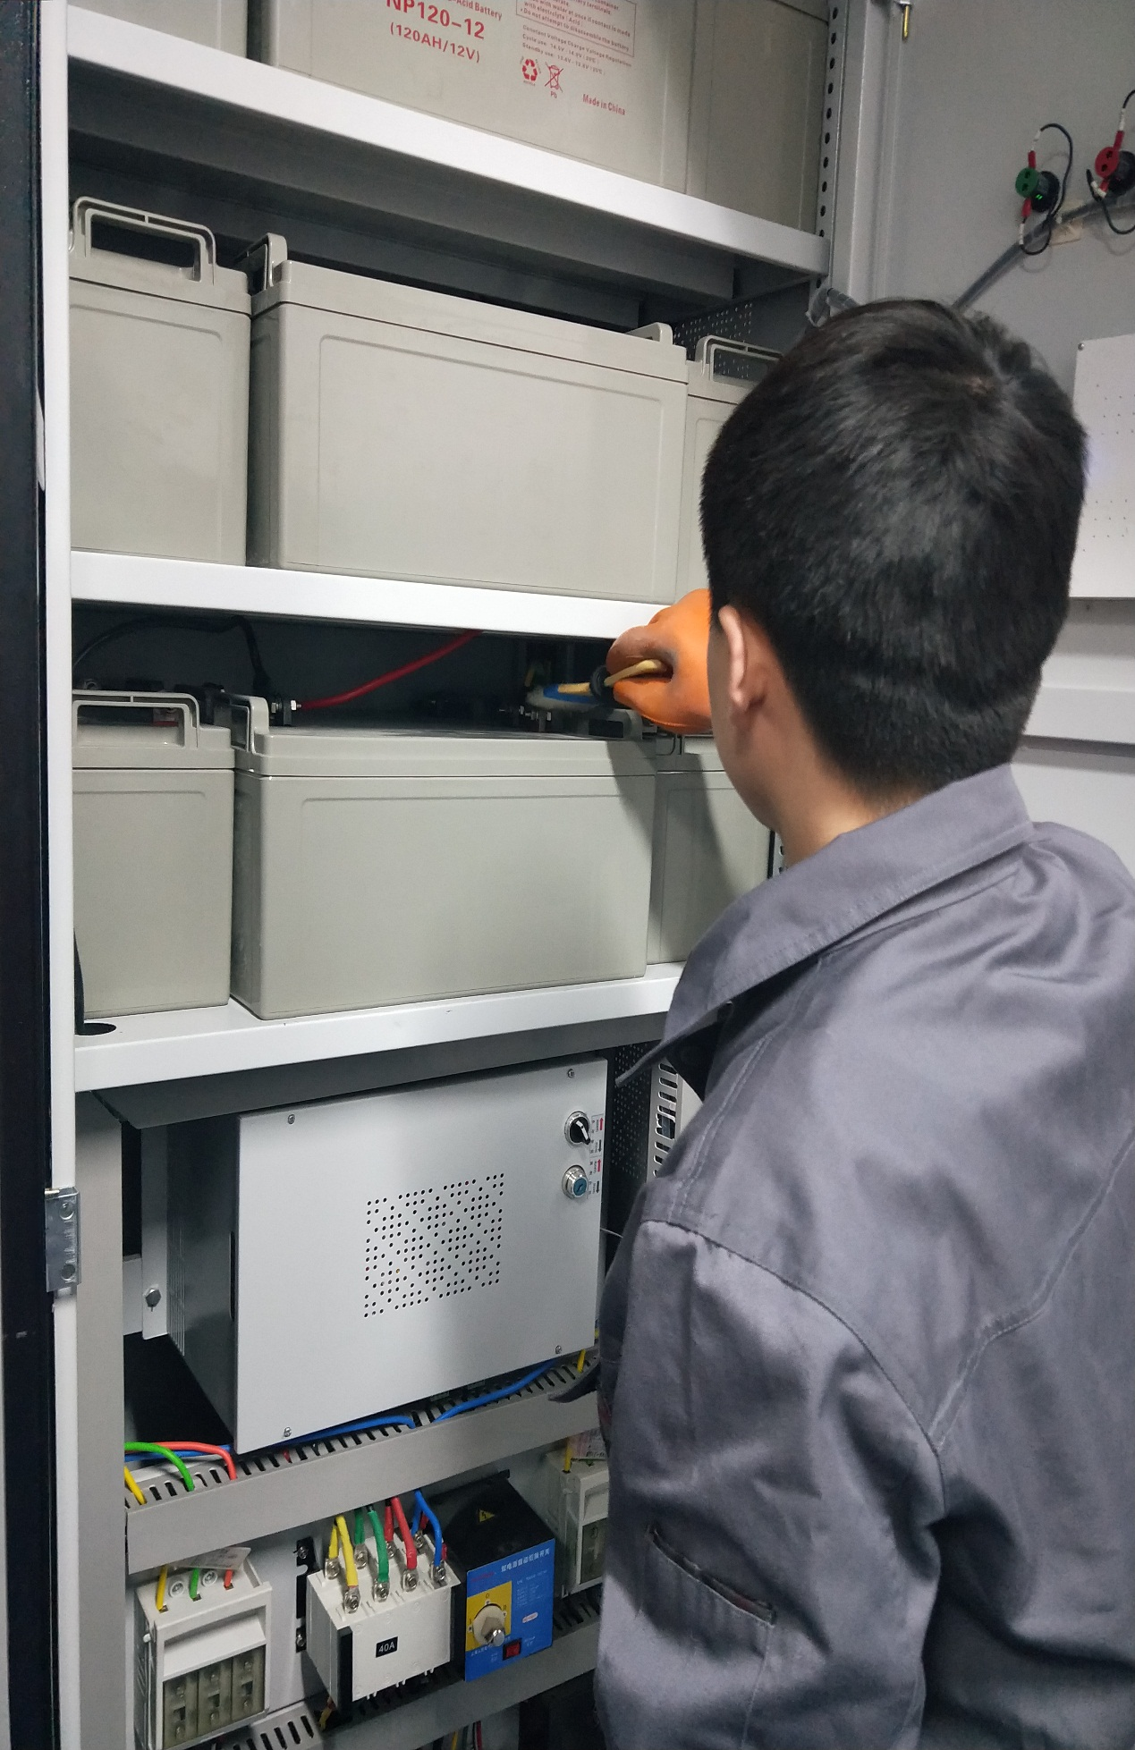
EPS维护操作流程
EPS电池维护
5、 固定人字梯、戴好绝缘手套、打开柜门、用干抹布对EPS电池组进行清洁
6、 用绝缘毛刷对电池死角进行清洁

Slide 24

EPS维护操作流程
EPS电池维护
7、 检查完毕后，在EPS主机查看电池组电压与清扫前无异常

Slide 25
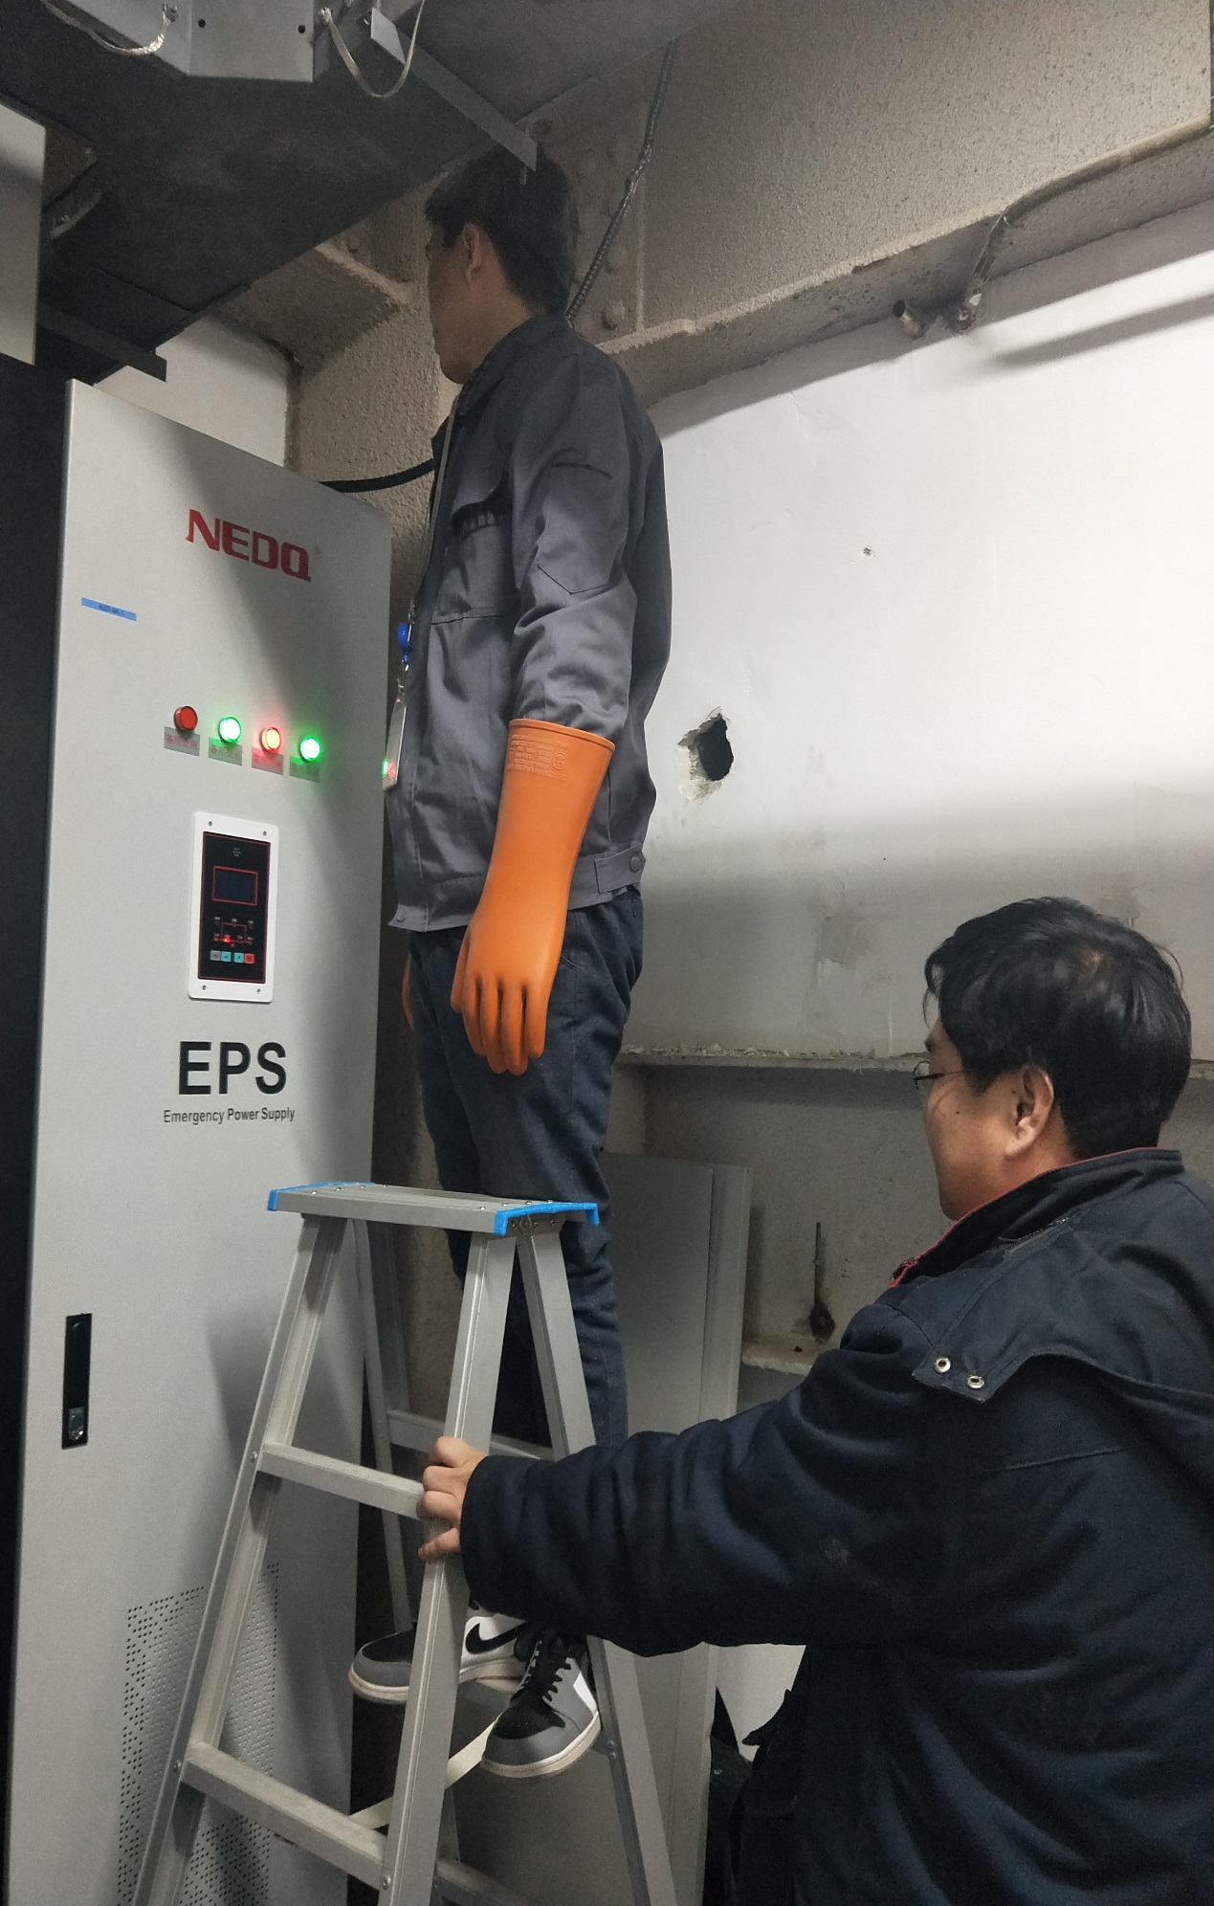
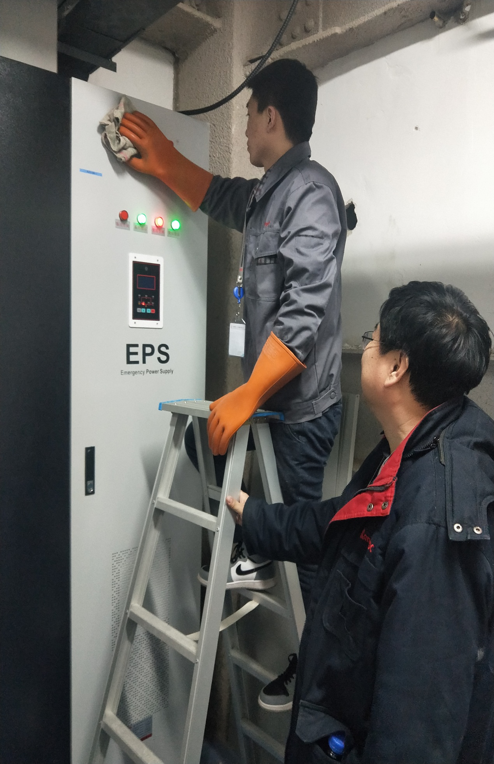
EPS维护操作流程
EPS柜体维护
1、 戴好绝缘手套、固定人字梯，查看并确保EPS顶部无杂物；
2、 用干抹布擦拭EPS主机外壳；

Slide 26
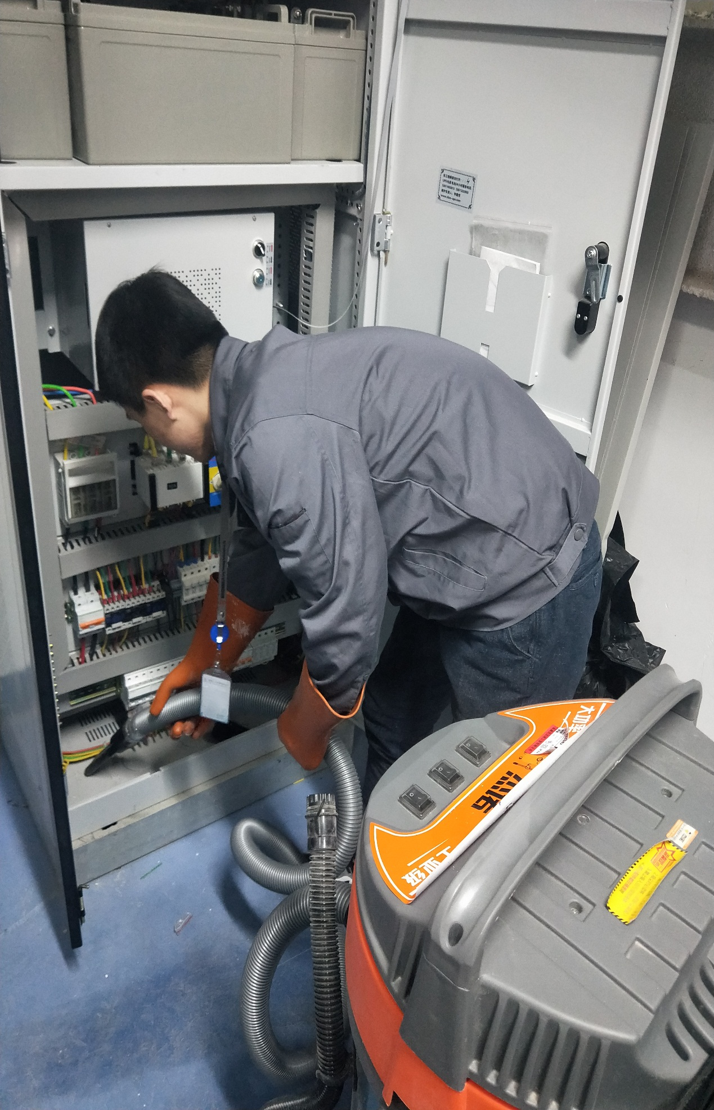

EPS维护操作流程
EPS柜体维护
4、 清扫完毕，检查工具是否齐全；
5、 查看EPS主机运行正常，无新增报警
3、 打开柜门，用吸尘器将柜内灰尘吸出；

Slide 27
EPS维护操作流程
清扫完毕，检查工具是否齐全
1 | 手动工具类，包括绝缘螺丝批组1套、扳手组1套、套筒组1套、手钳组1套；
2 | 卫生清洁工具，包括真空吸尘器1台、除尘毛刷1个、干抹布若干；
3 | 检测仪器仪表，包括温湿度计1个、万用表1个、钳流表1个、点温仪1个；

Slide 28
01
培训目标及培训要求
02
照明系统介绍
03
EPS维护操作流程
04
照明配电箱维护操作流程

Slide 29
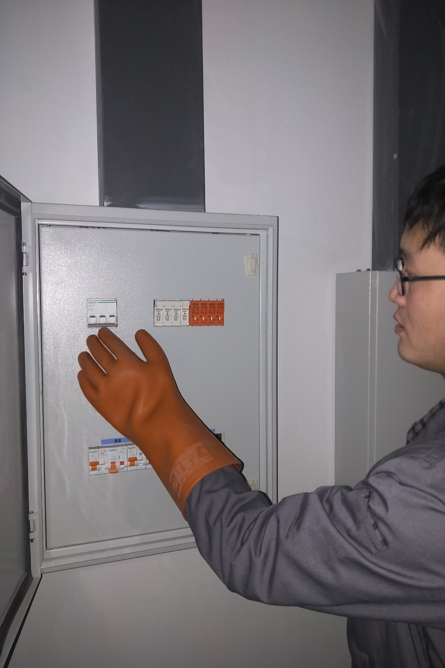
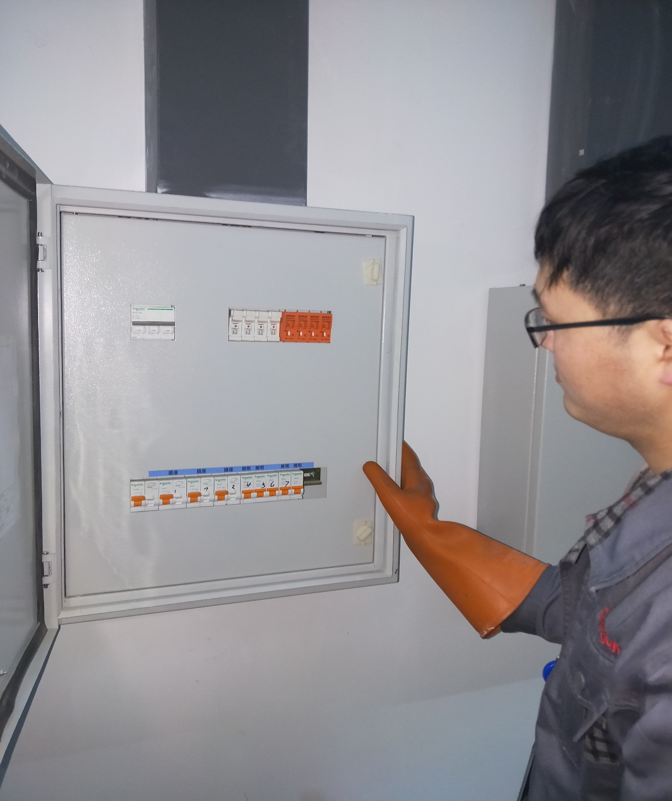
照明配电箱维护操作流程
照明配电箱内线路螺丝紧固
1、 查看照明配电箱运行正常，无故障
2、 戴好绝缘手套，将照明配电箱上方主断路器断开（此时屋内照明会断电，屋内应急照明正常工作）

Slide 30
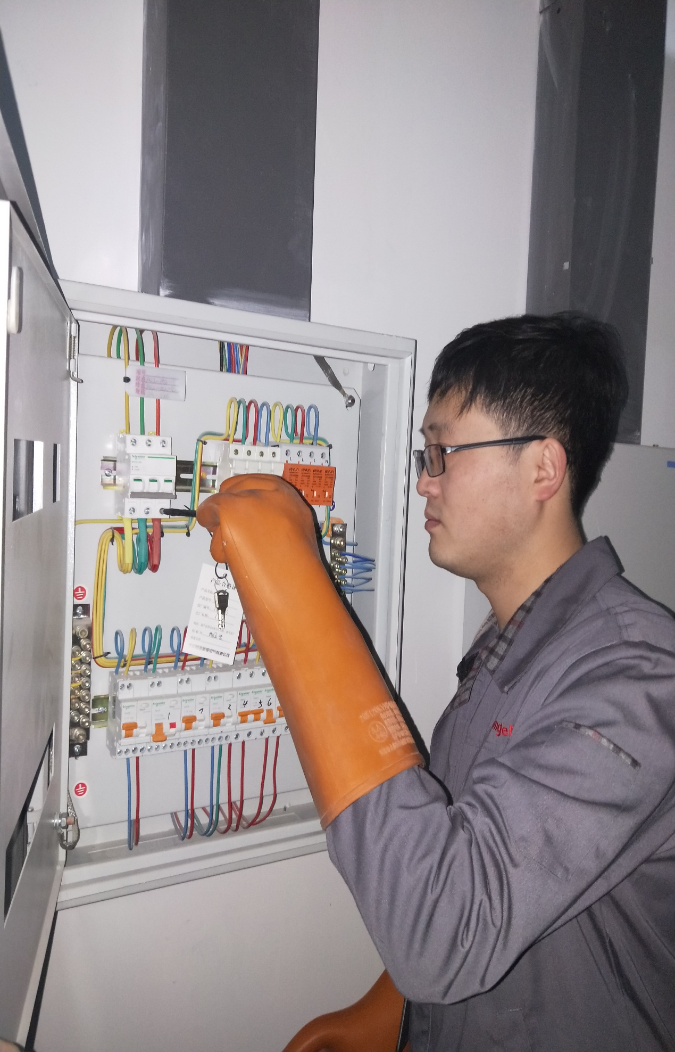
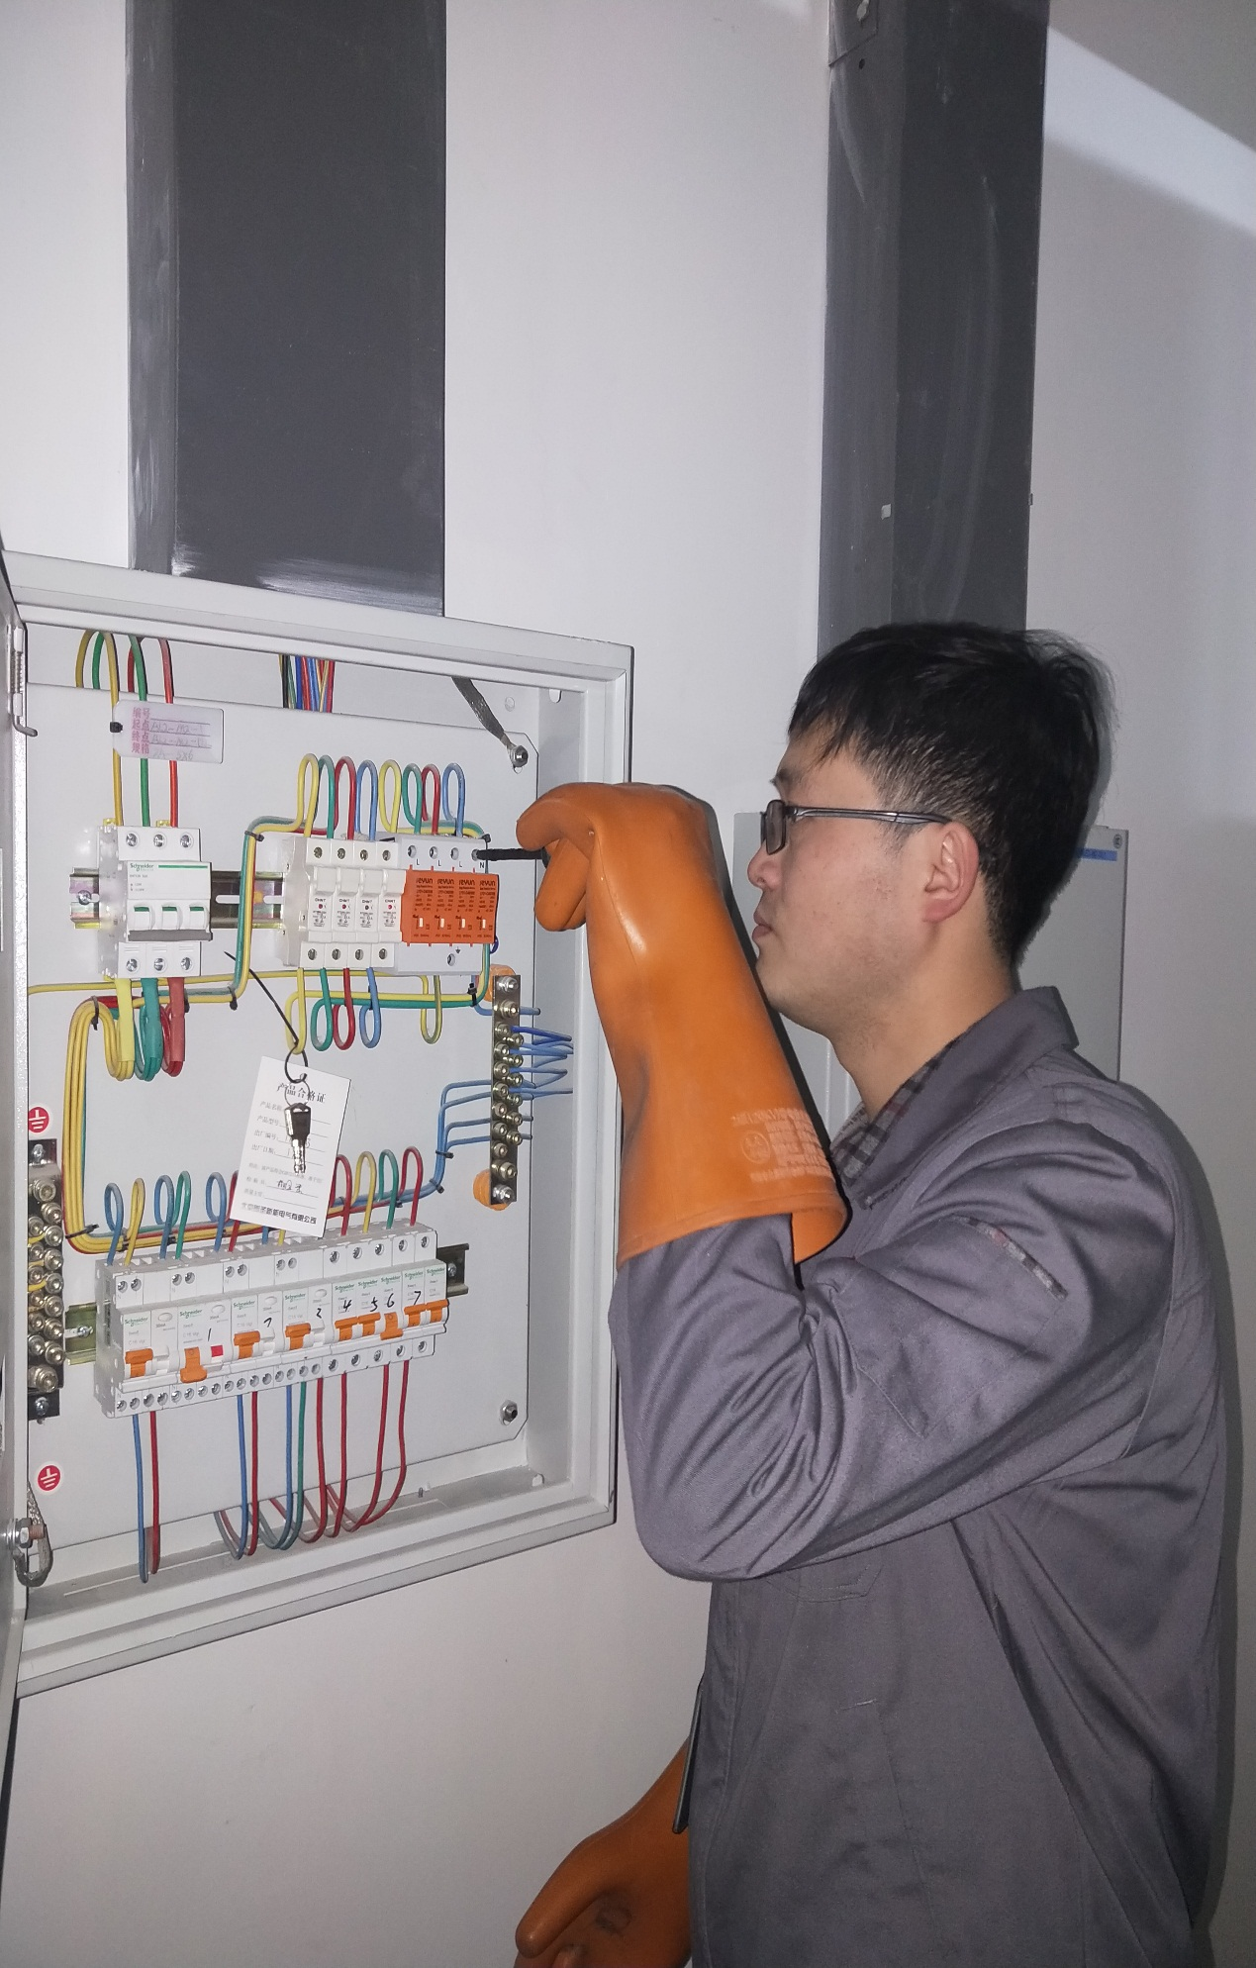
照明配电箱维护操作流程
照明配电箱内线路螺丝紧固
4、 用螺丝刀紧固浪涌保护器螺丝
3、 用螺丝刀紧固各断路器螺丝

Slide 31
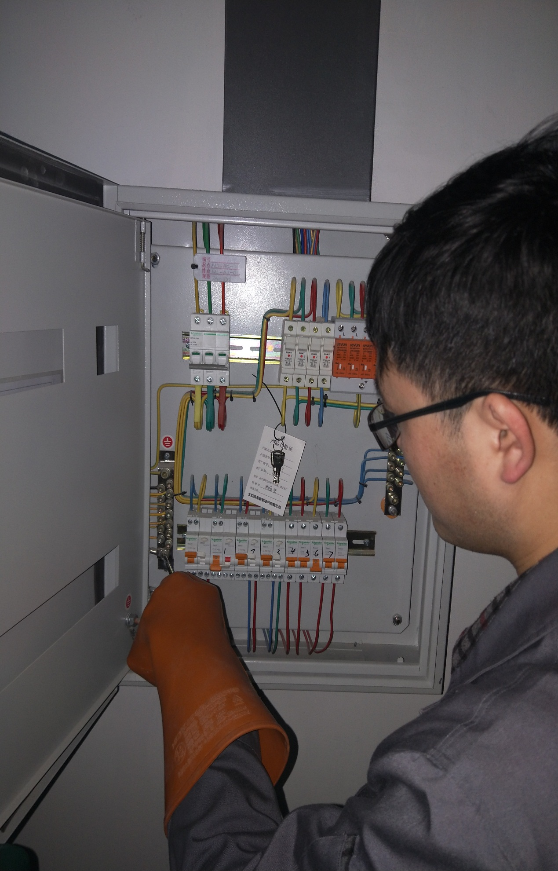
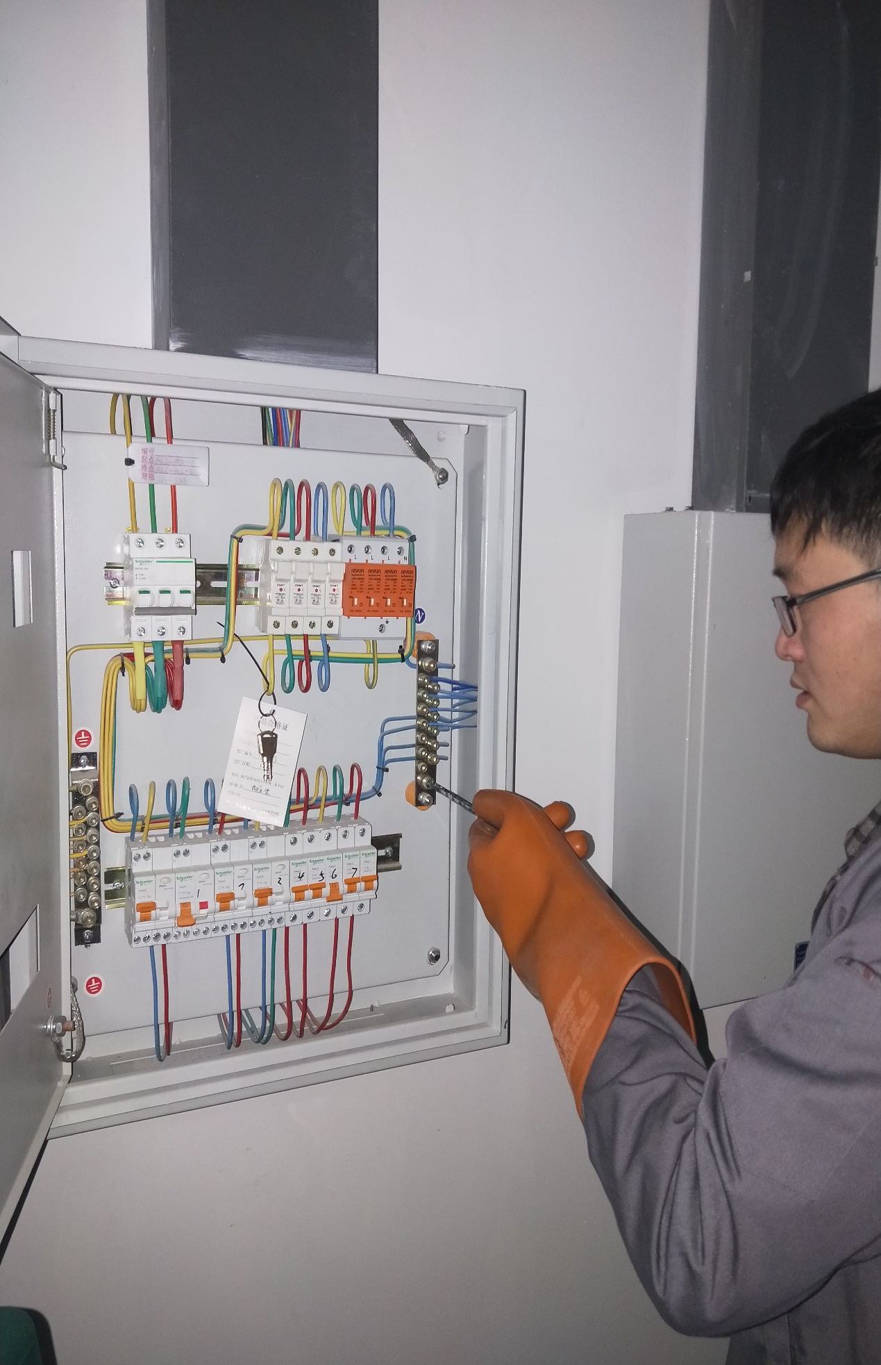
照明配电箱维护操作流程
照明配电箱内线路螺丝紧固
5、 用内六角扳手紧固零线母排螺丝
6、 用内六角扳手紧固地线母排螺丝

Slide 32
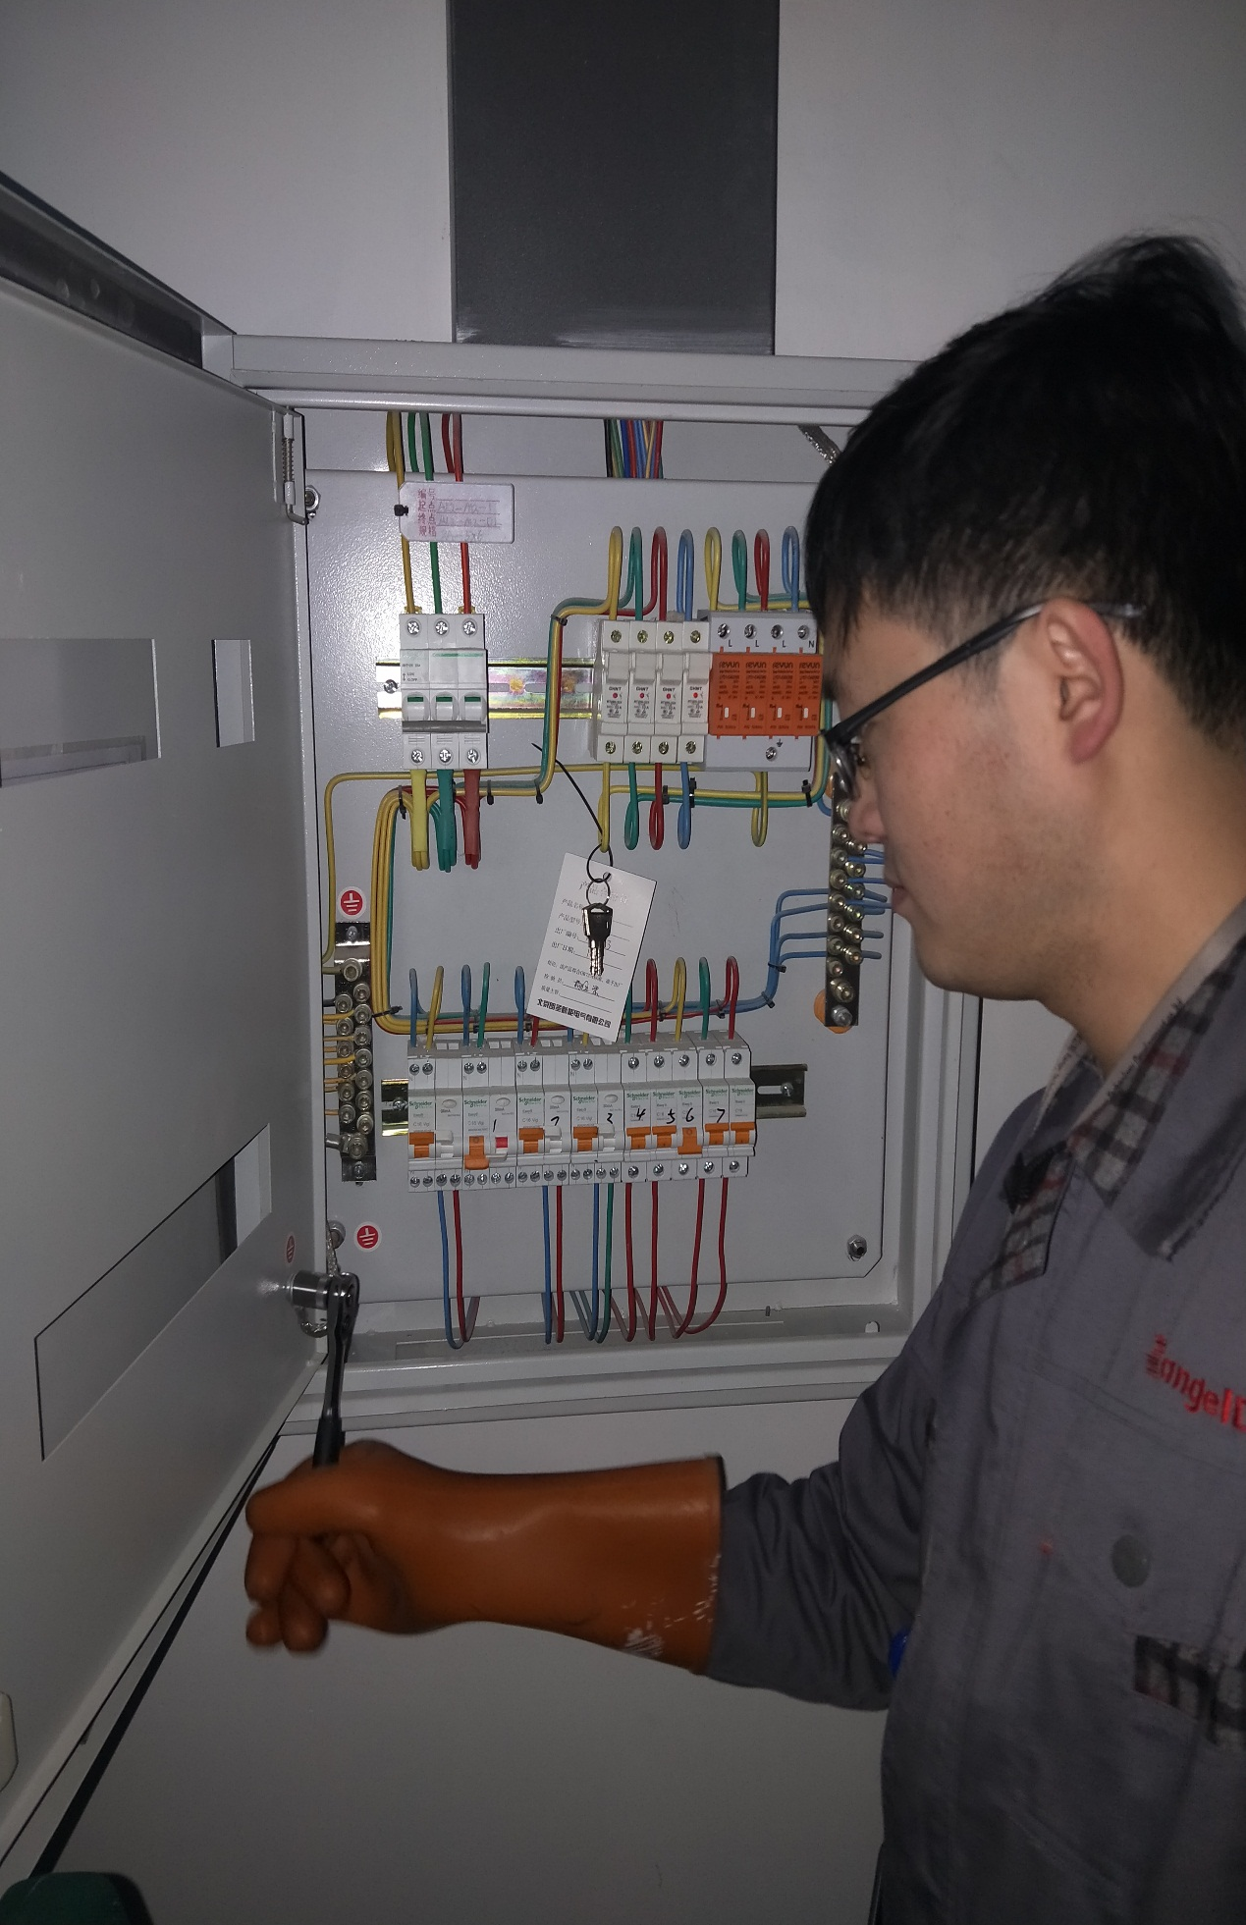
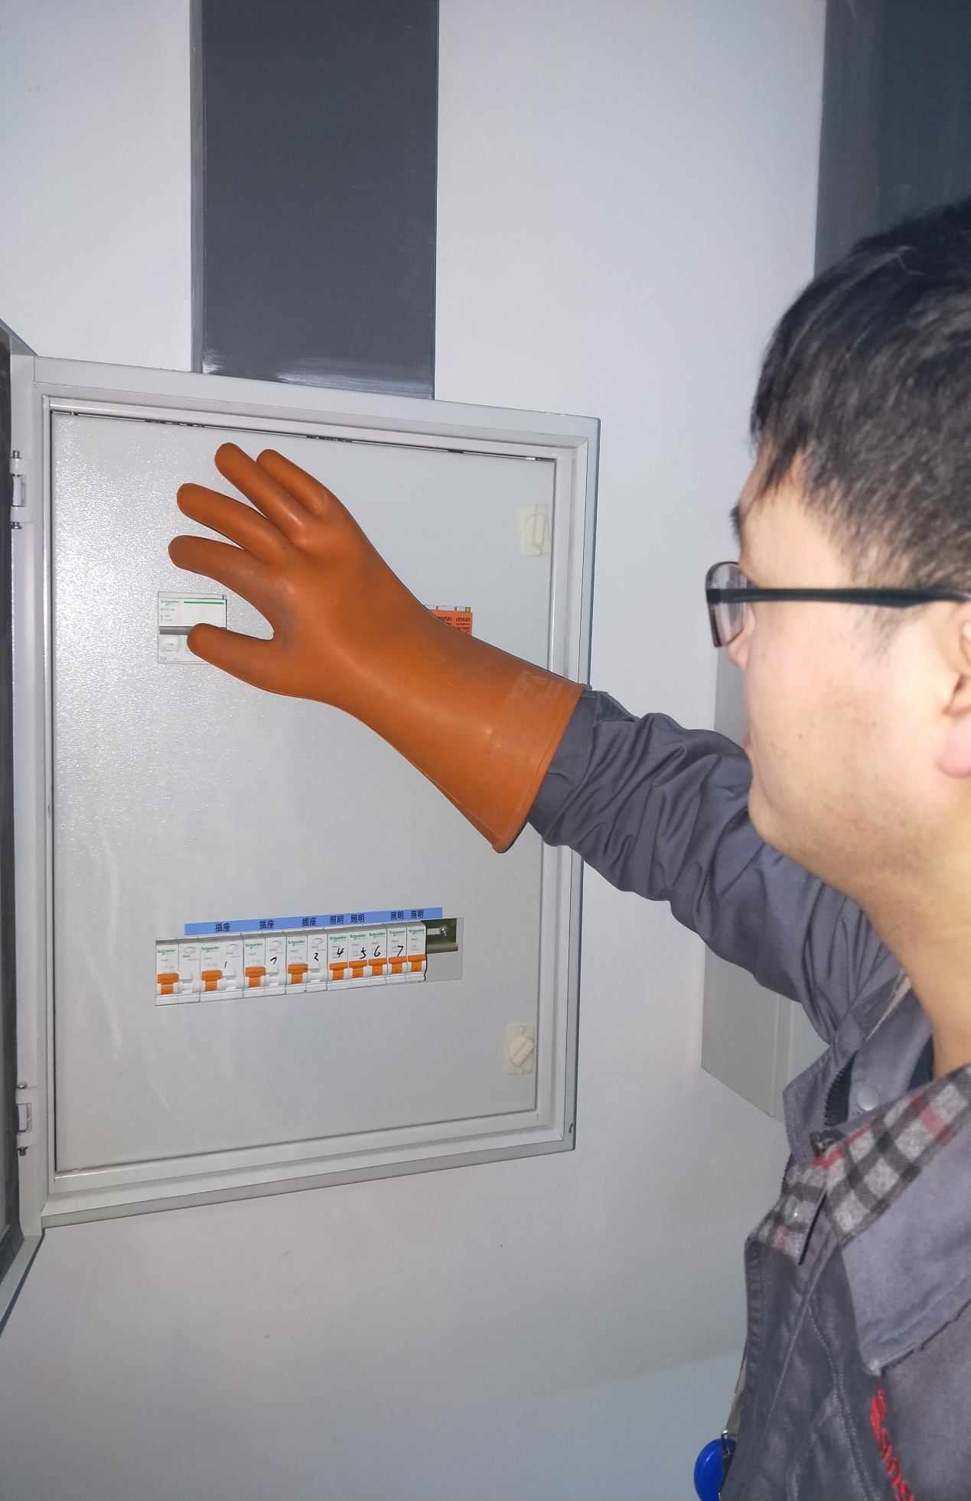
照明配电箱维护操作流程
照明配电箱内线路螺丝紧固
8、 检查完毕，将照明配电箱上方主断路器合闸查看有无新增故障
7、 用套筒扳手紧固柜门地线螺丝

Slide 33
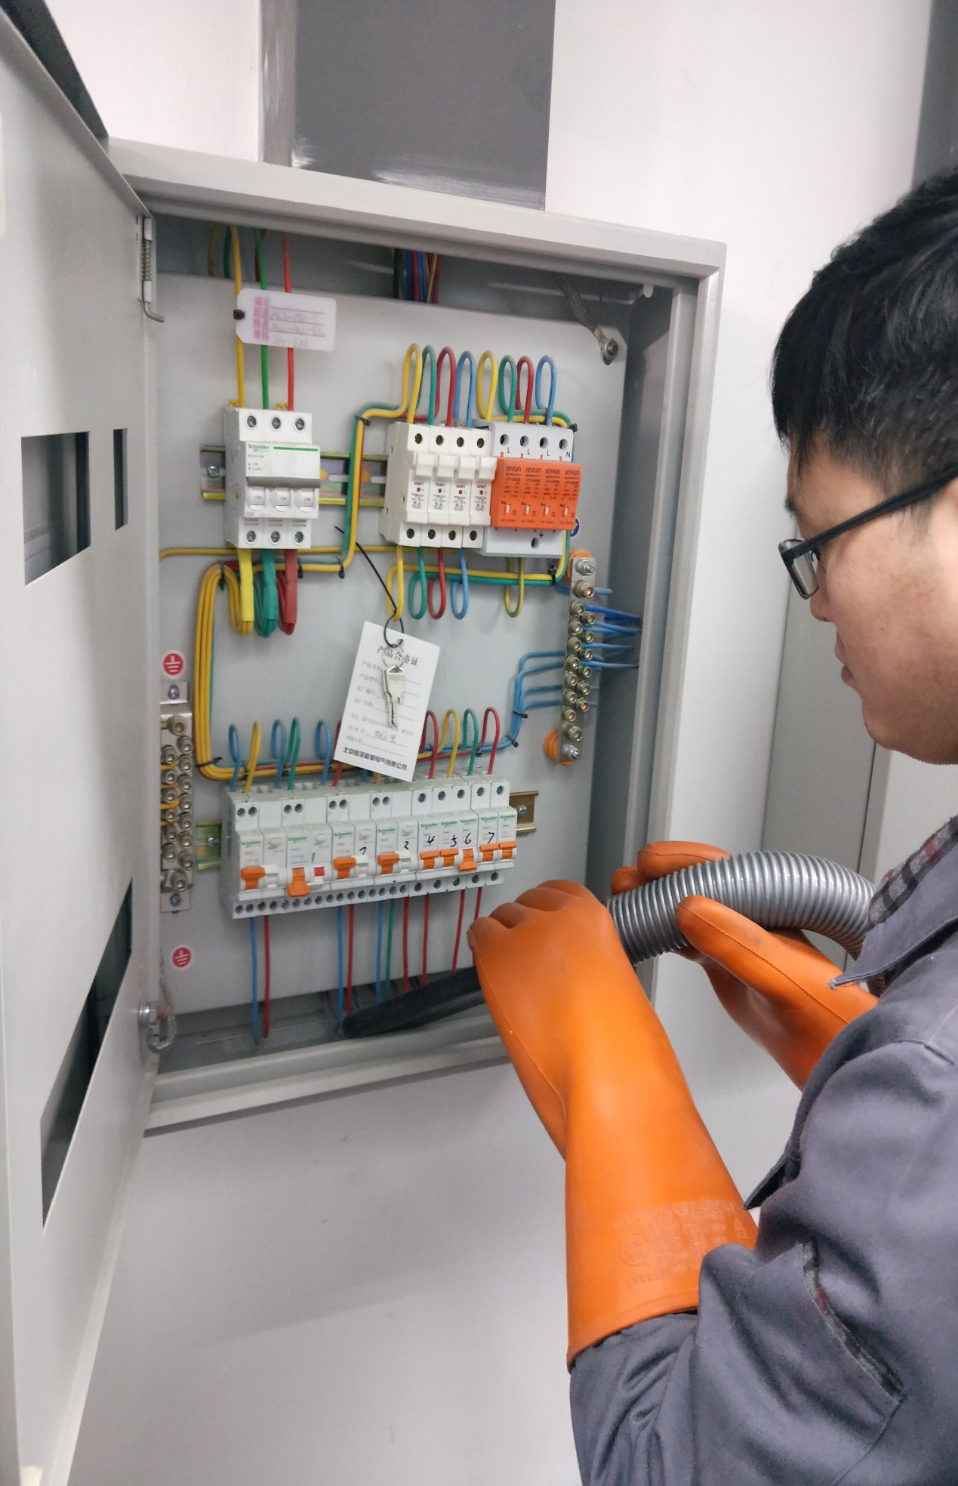
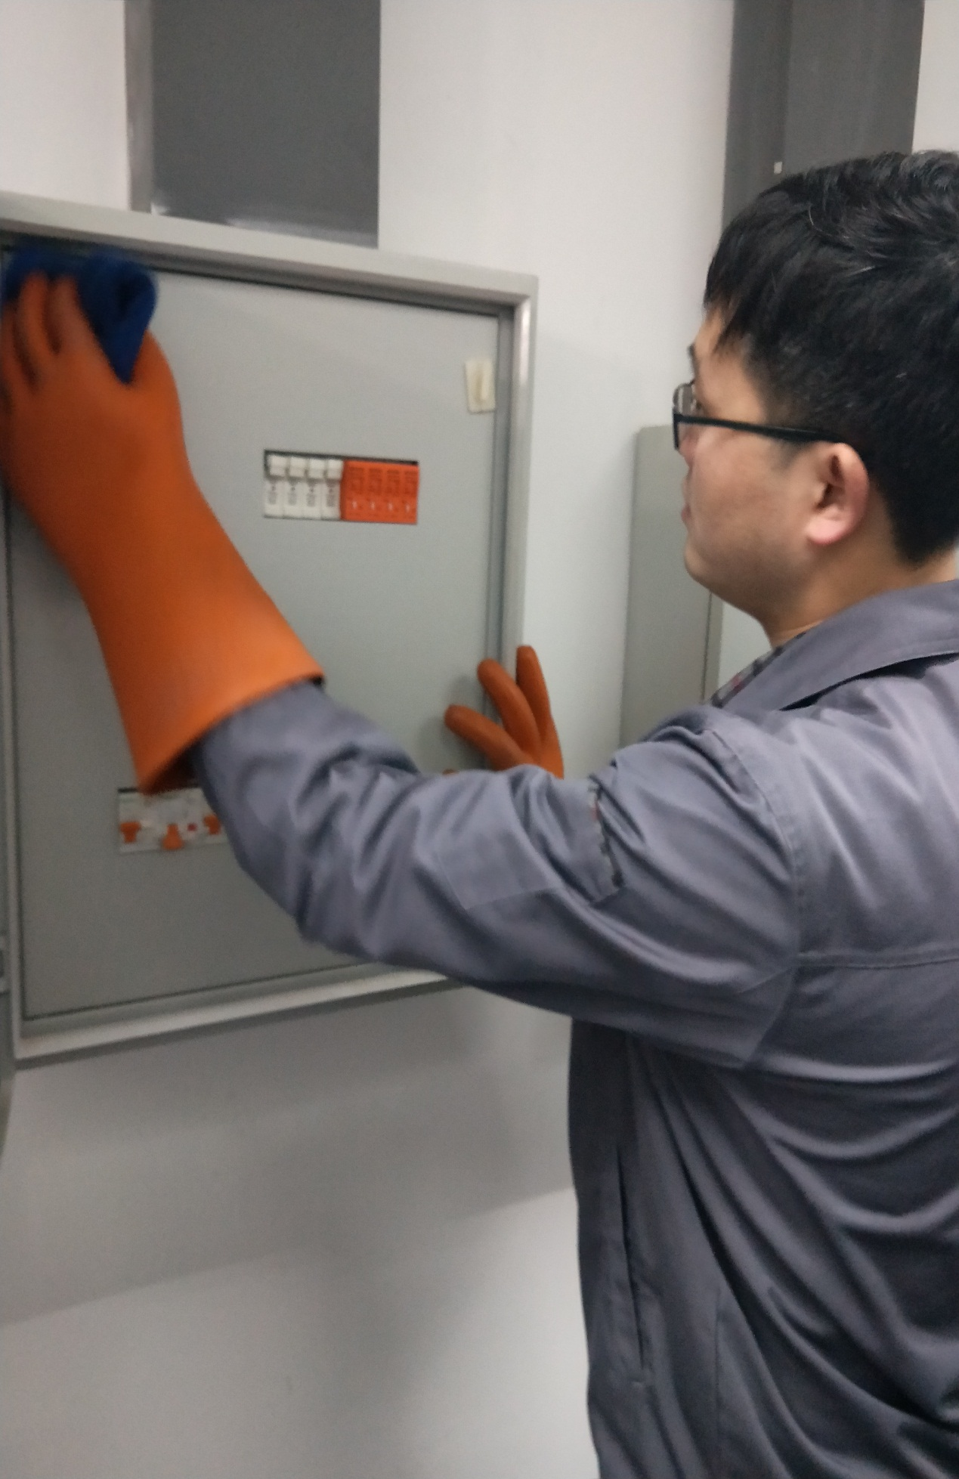
照明配电箱维护操作流程
照明配电箱箱体清扫
1、 用干抹布对照明配电箱箱体进行擦拭
2、 用吸尘器对柜内进行吸尘作业

Slide 34
照明配电箱维护操作流程
清扫完毕，检查工具是否齐全
1 | 手动工具类，包括绝缘螺丝批组1套、扳手组1套、套筒组1套、手钳组1套；
2 | 卫生清洁工具，包括真空吸尘器1台、除尘毛刷1个、干抹布若干；
3 | 检测仪器仪表，包括温湿度计1个、万用表1个、钳流表1个、点温仪1个；

